Slide 1
KRONIKA Základná Škola KOPRIVNICA
Školský rok 2011/2012

Slide 2
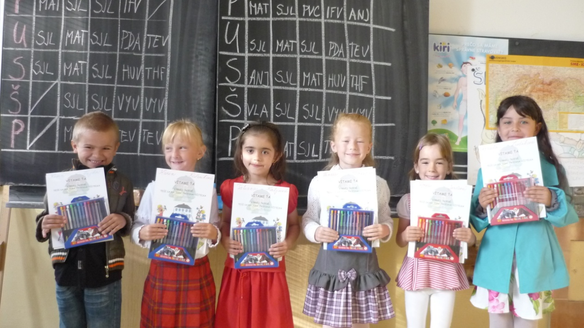
SEPTEMBER
Otvorenie školského roka
Dňa 5.9. 2011 sme slávnostne otvorili nový školský rok a privítali sme našich prvákov.

Slide 3
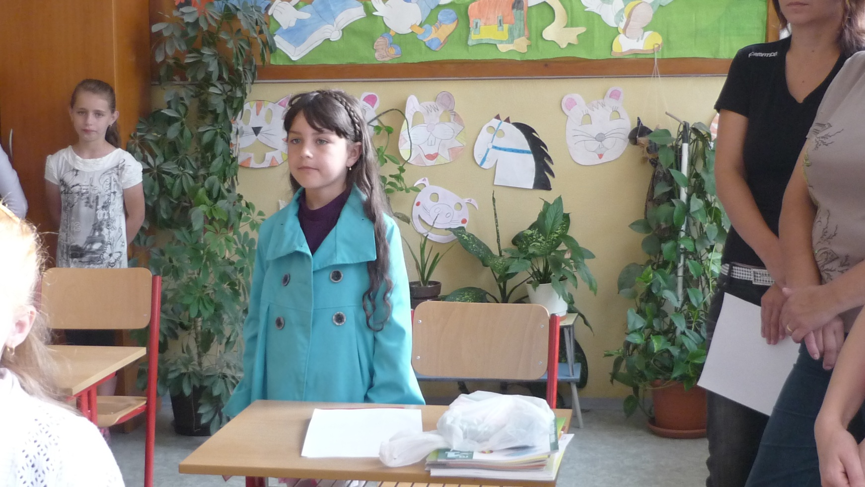

Slide 4
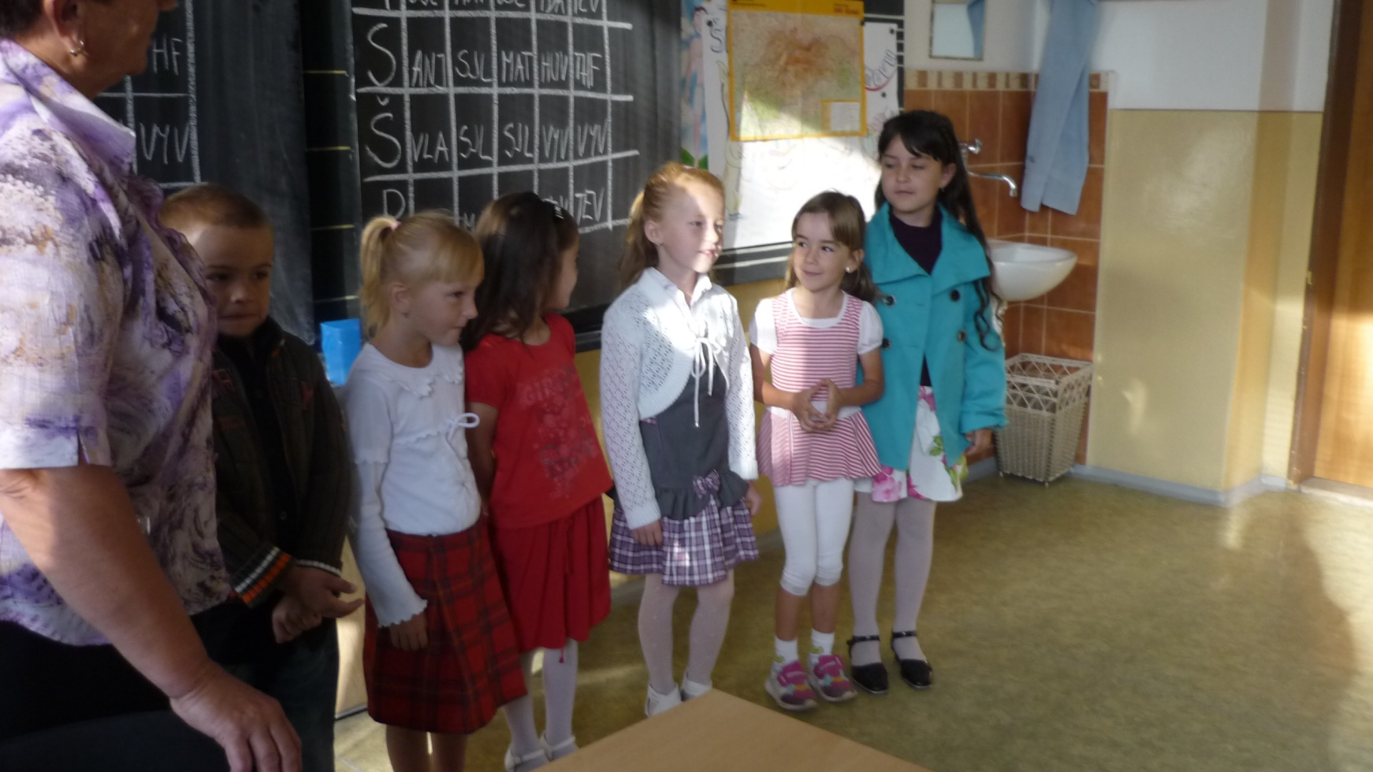

Slide 5
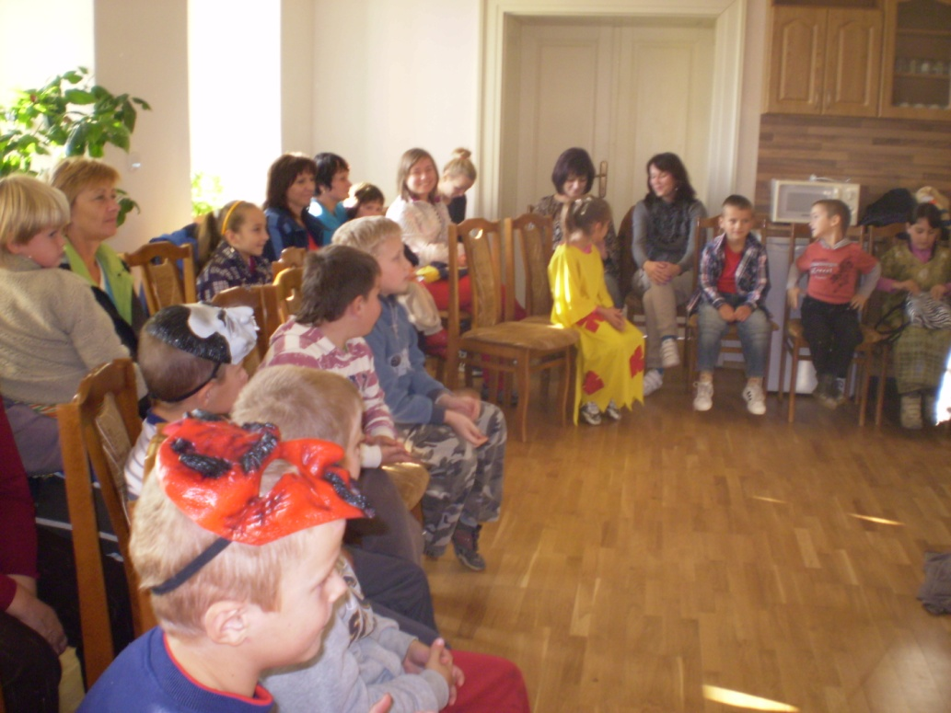
OKtÓBER
Halloween v obecnej knižnici
V Kúrii naše deti mali možnosť prežiť halloweensky večer, kde aj tvorili.

Slide 6
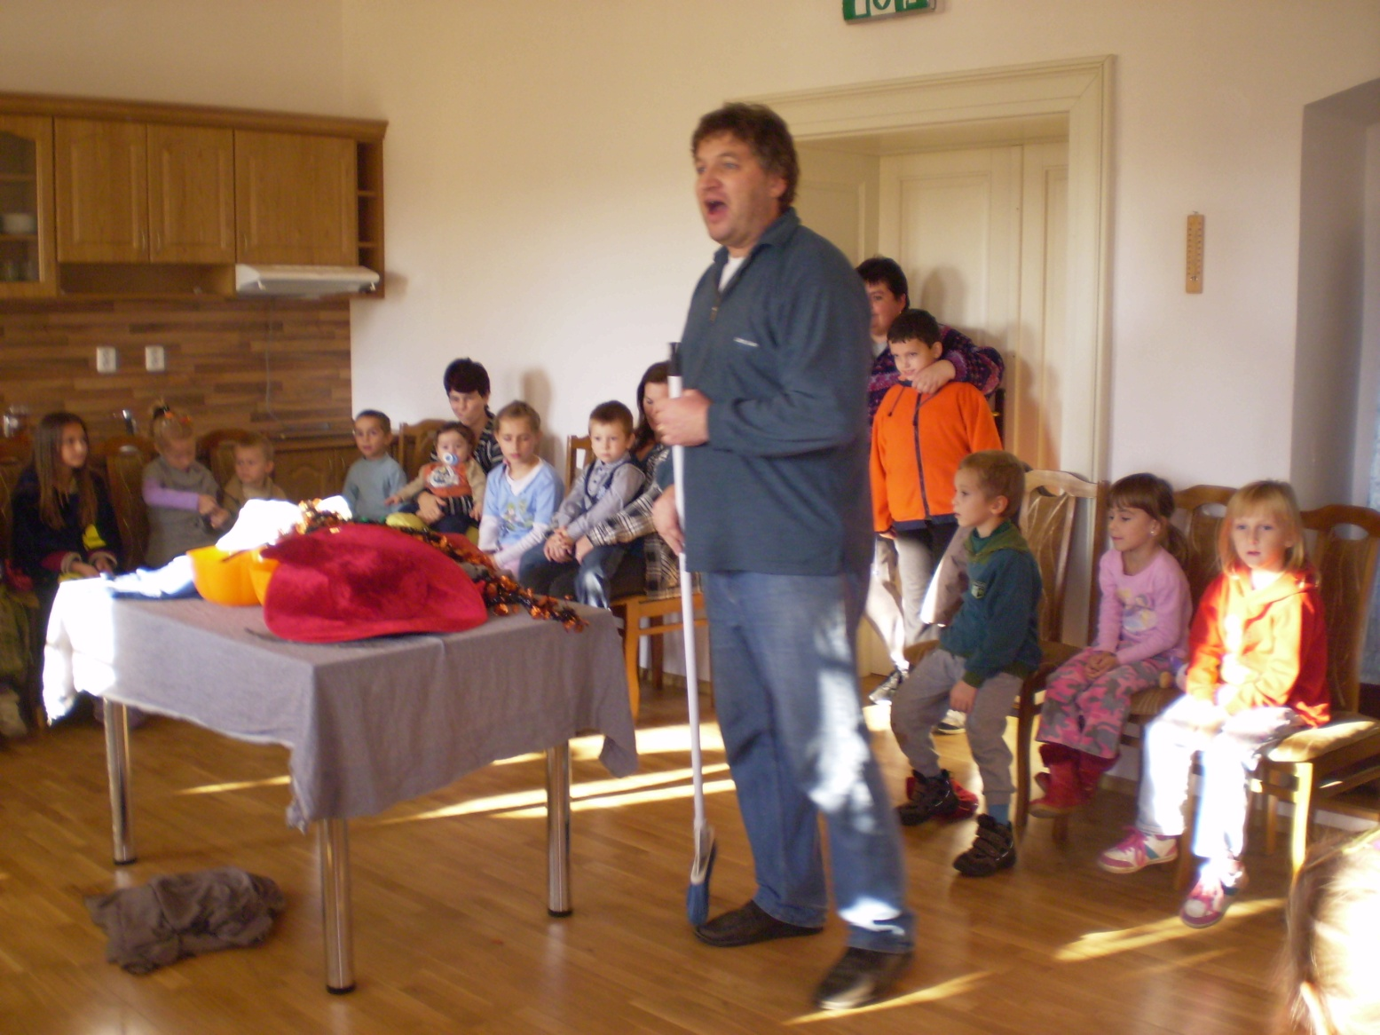

Slide 7
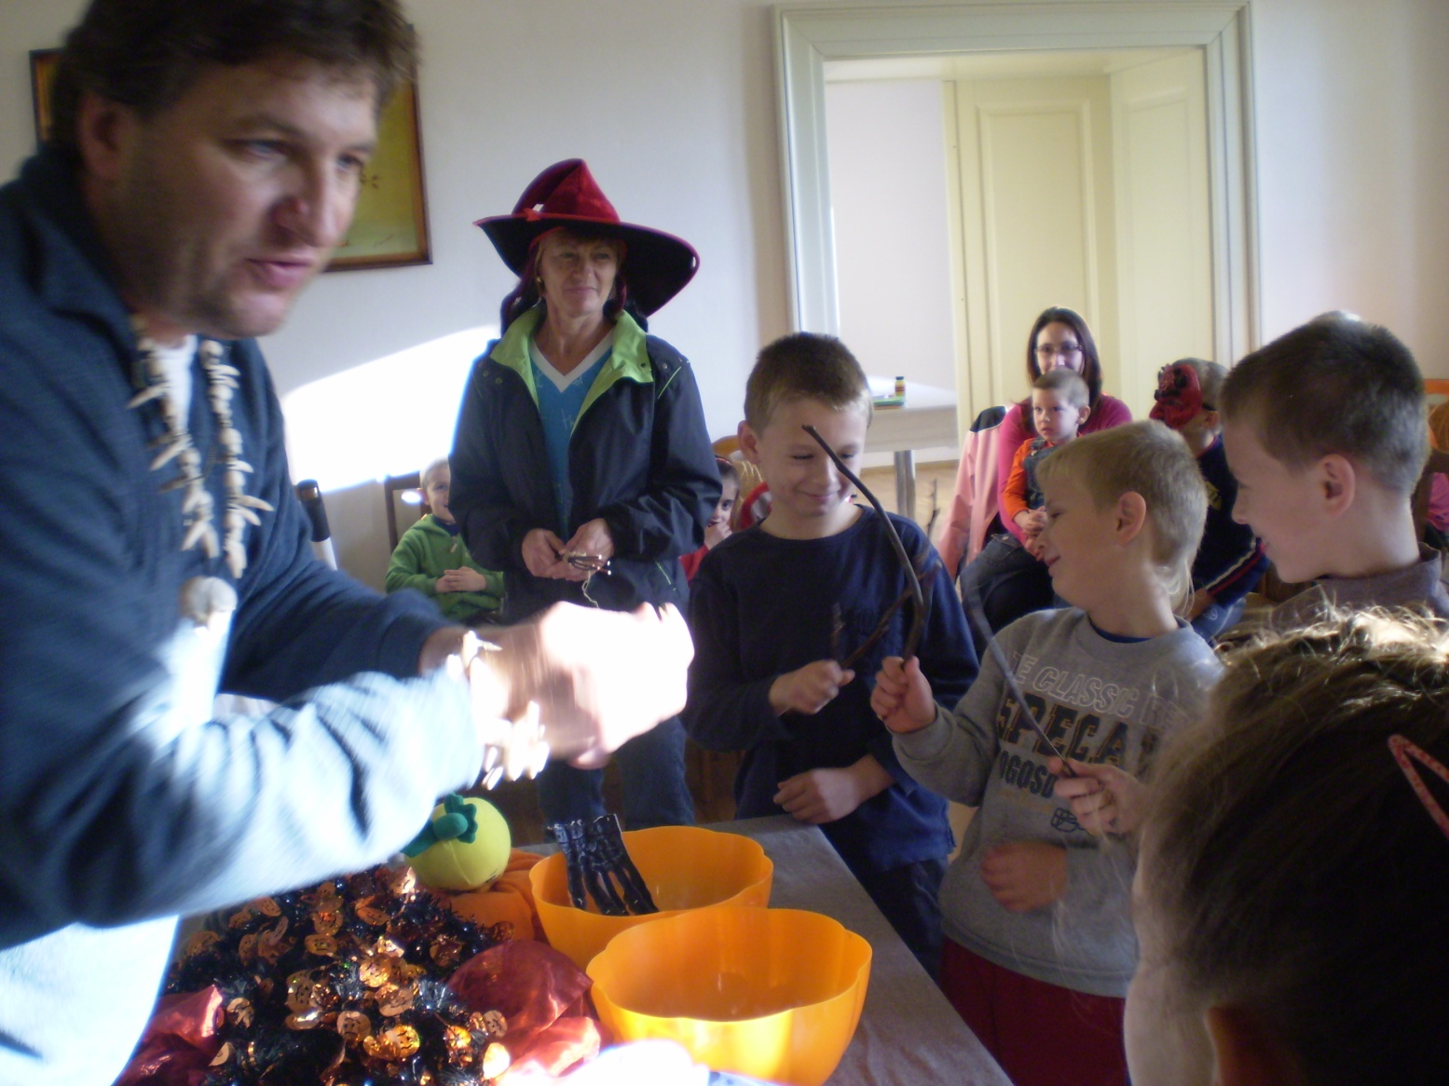

Slide 8
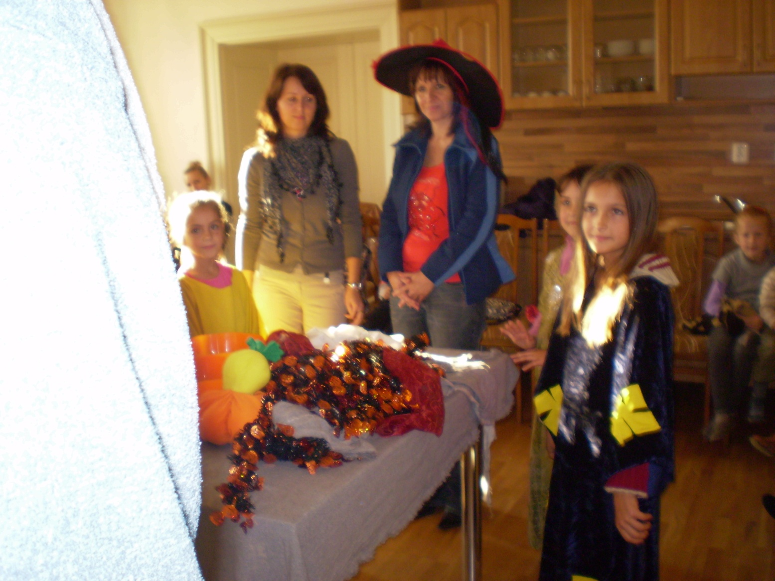

Slide 9
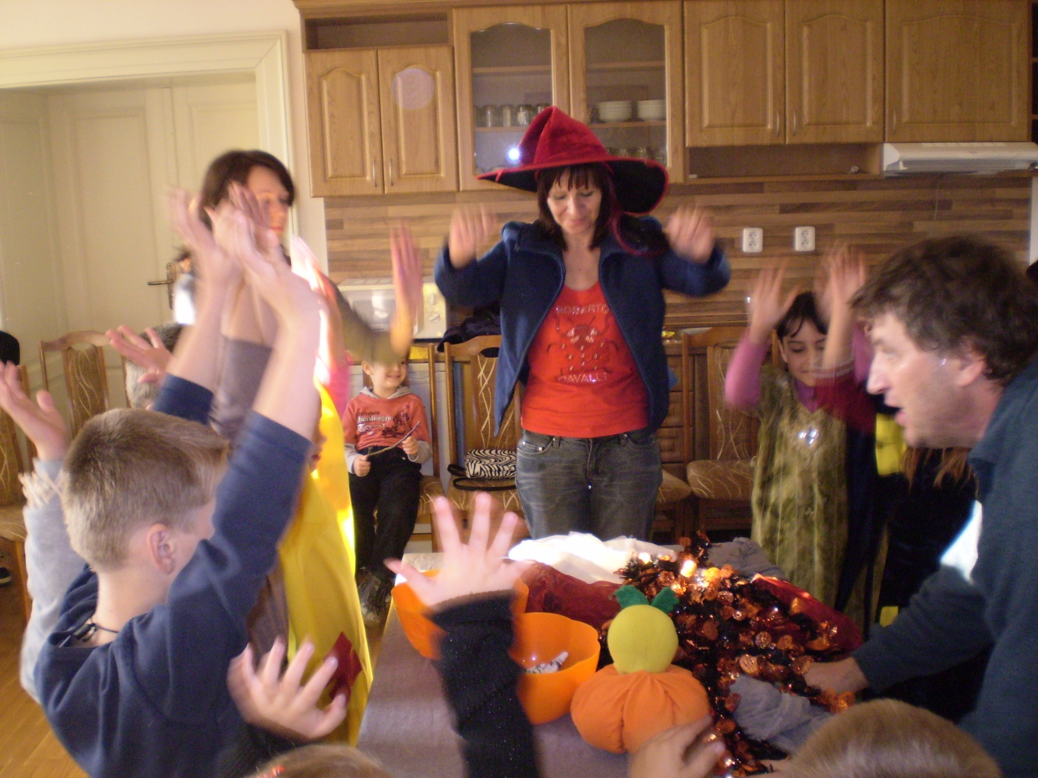

Slide 10
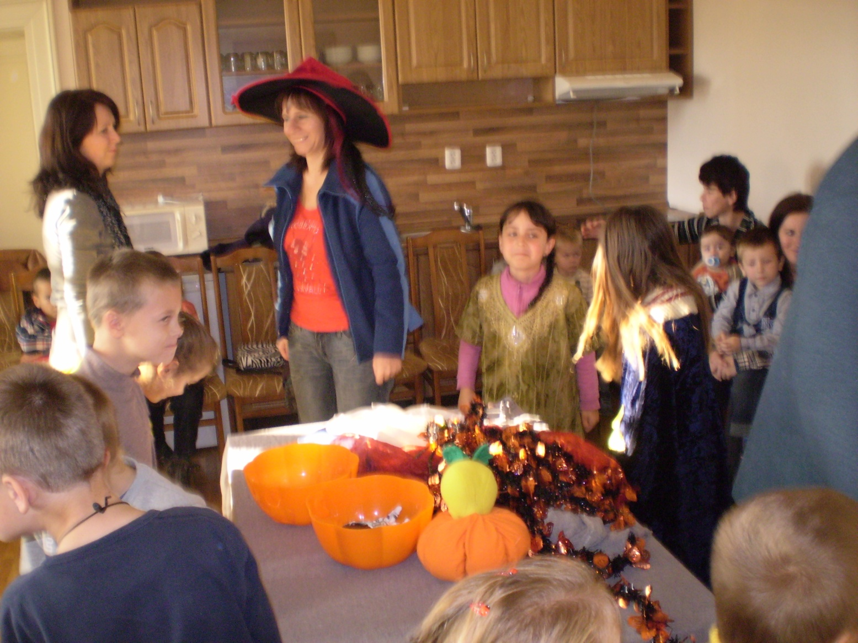

Slide 11
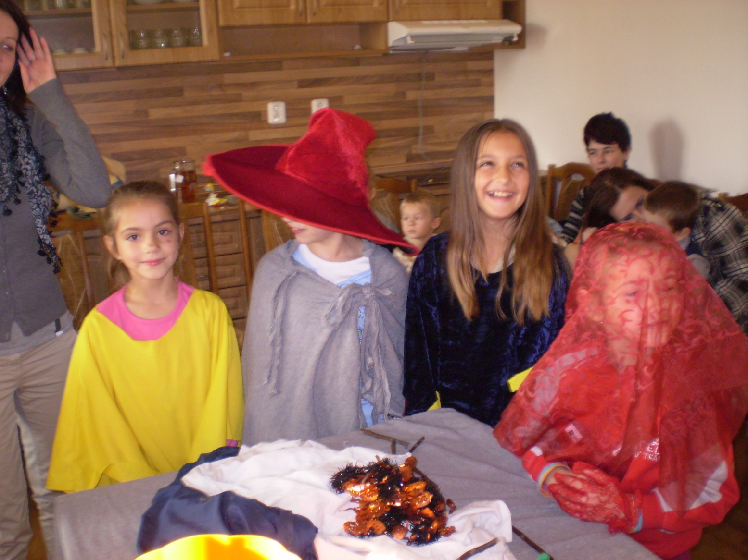

Slide 12
NOVEMBER – predstavenie DIVADIELKA GAŠPARKO – Šípková Ruženka
Do našej školy často zavíta divadielko Gašparko. Milá pani Mihoková nám hrá rozprávky, ktoré si sama spracuváva a sama si k nim robí bábky.

Slide 13
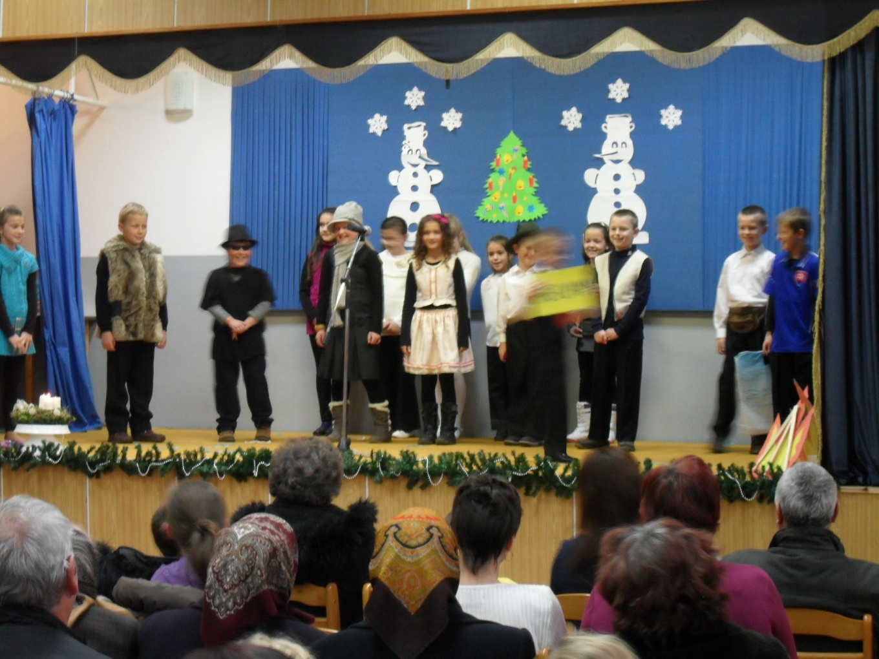
DECEMBER
Posedenie s dôchodcami a Mikulášom v sále kultúrneho domu

Slide 14
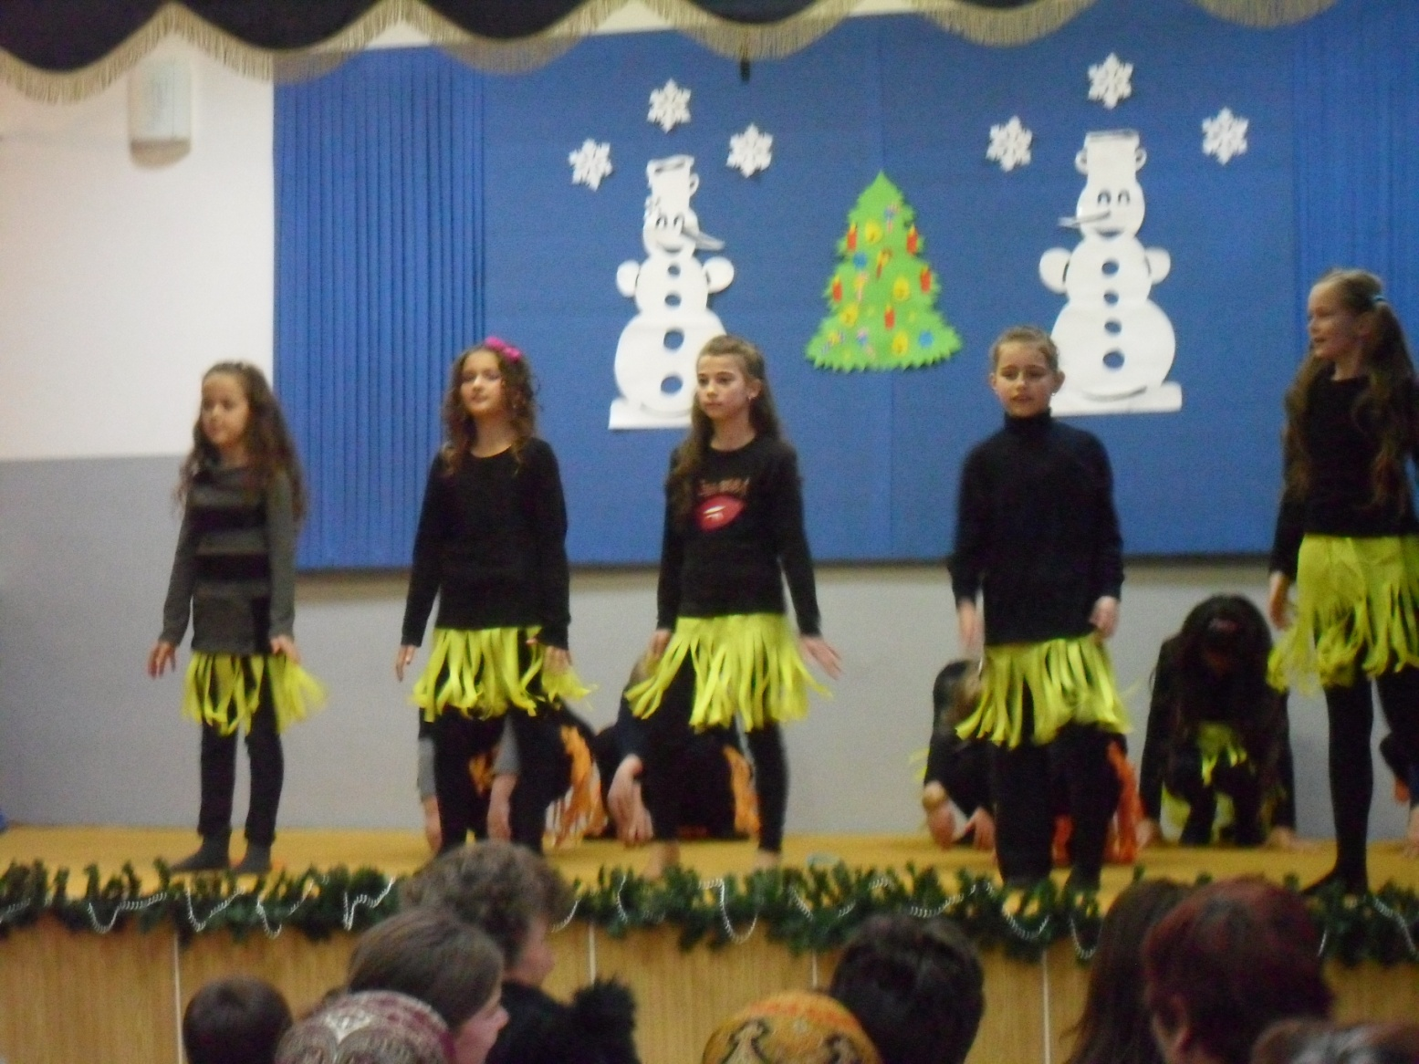

Slide 15
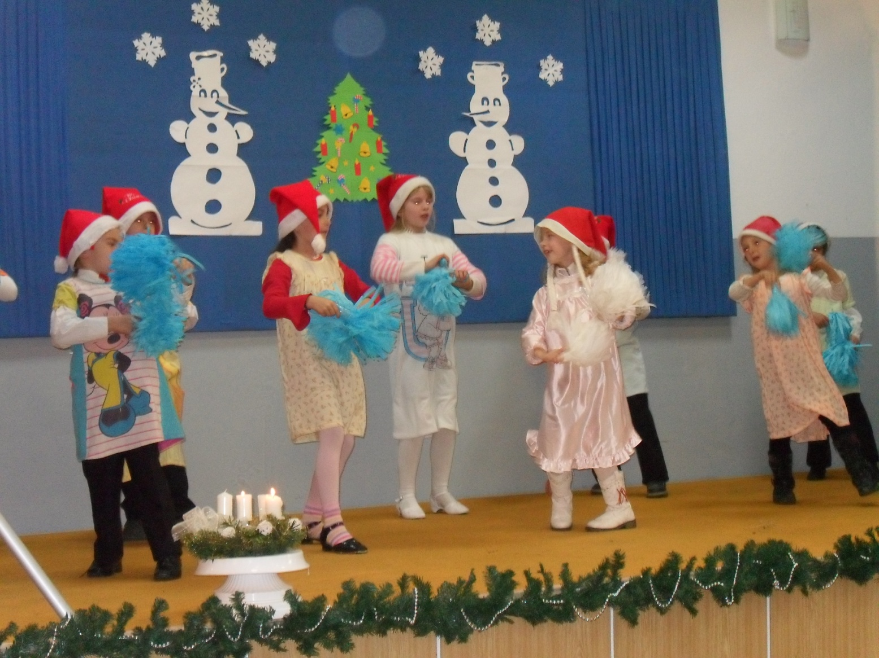

Slide 16
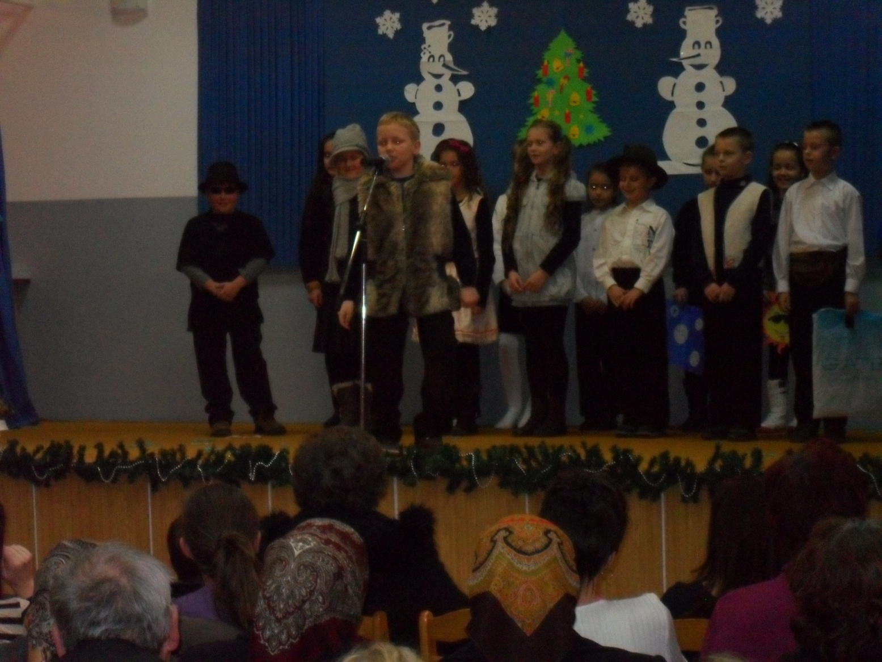

Slide 17
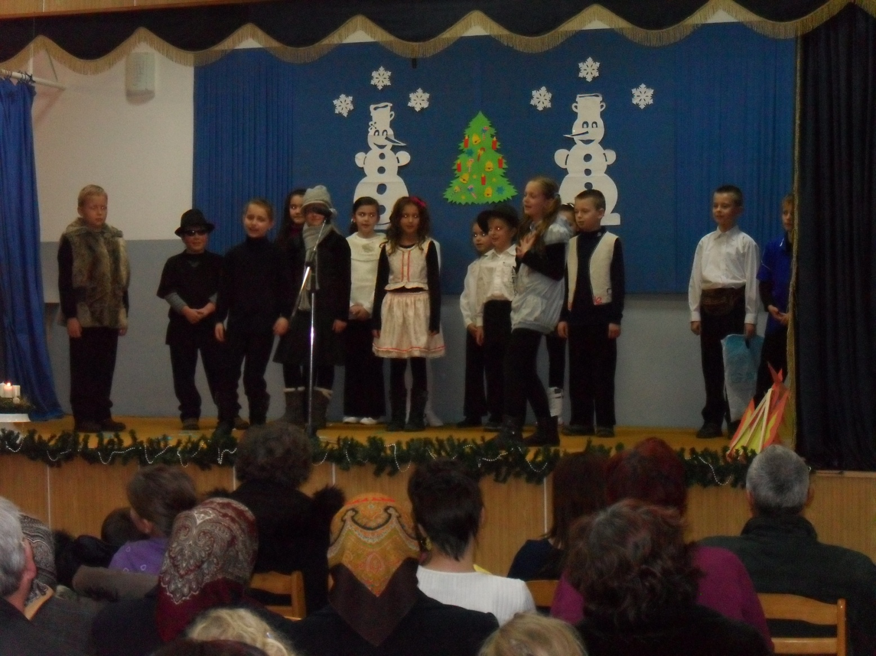

Slide 18
FEBRUÁR
Zápis do 1. ročníka
Zápis sa konal 2.2. 2012. Zúčastnili sa na ňom budúci prváci z MŠ, pani učiteľky z MŠ a rodičia. Naši žiaci spolu s pedagogickými zamestnancami im pripravili krátky program a škôlkári mali možnosť ukázať všetkým svoje vedomosti, zručnosti a svoju šikovnosť.

Slide 19
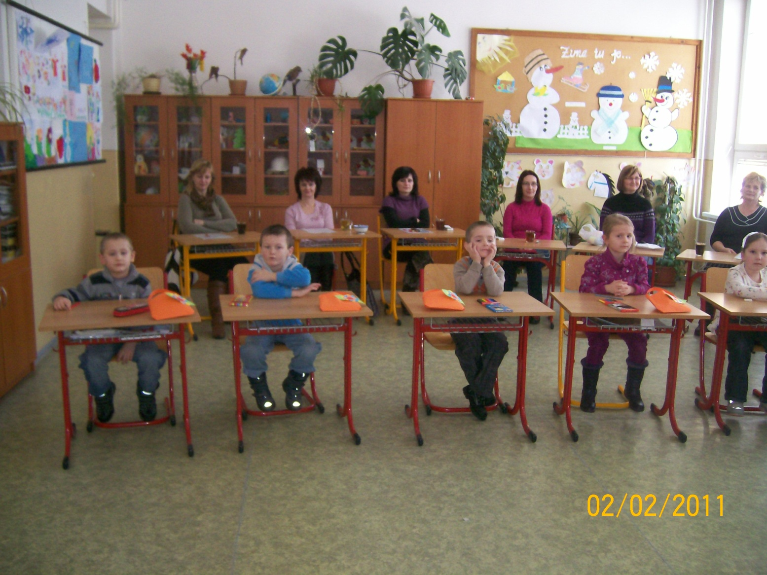

Slide 20
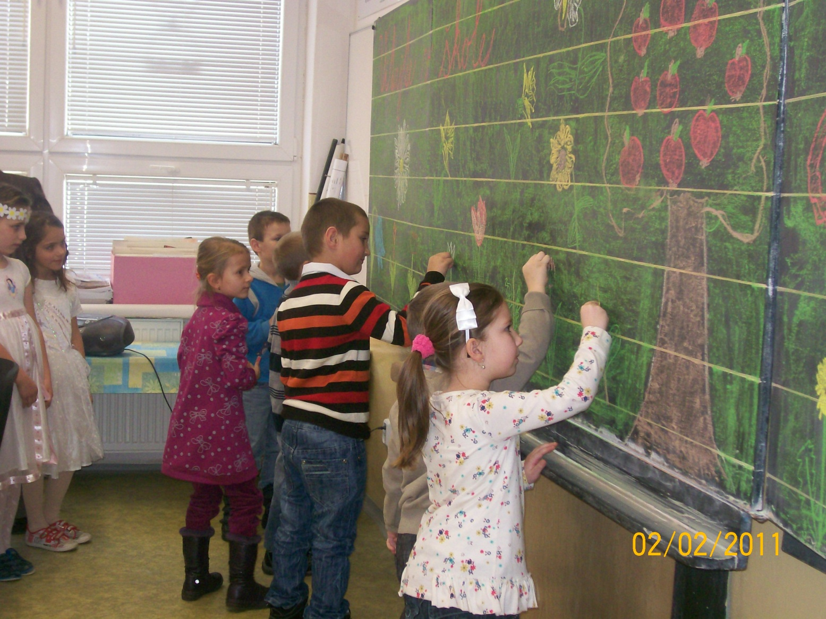

Slide 21
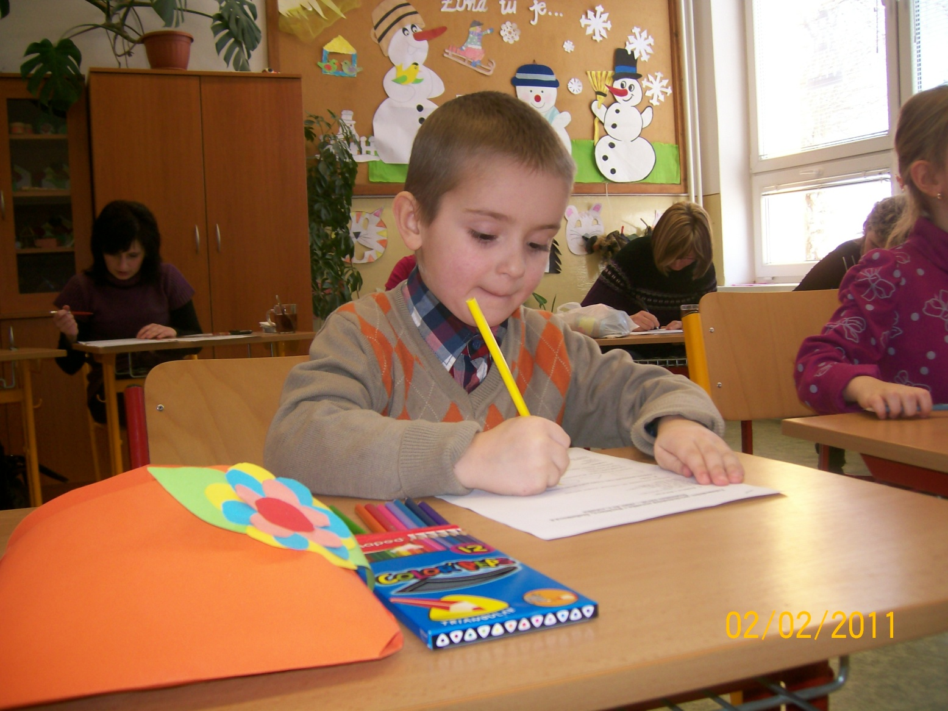

Slide 22
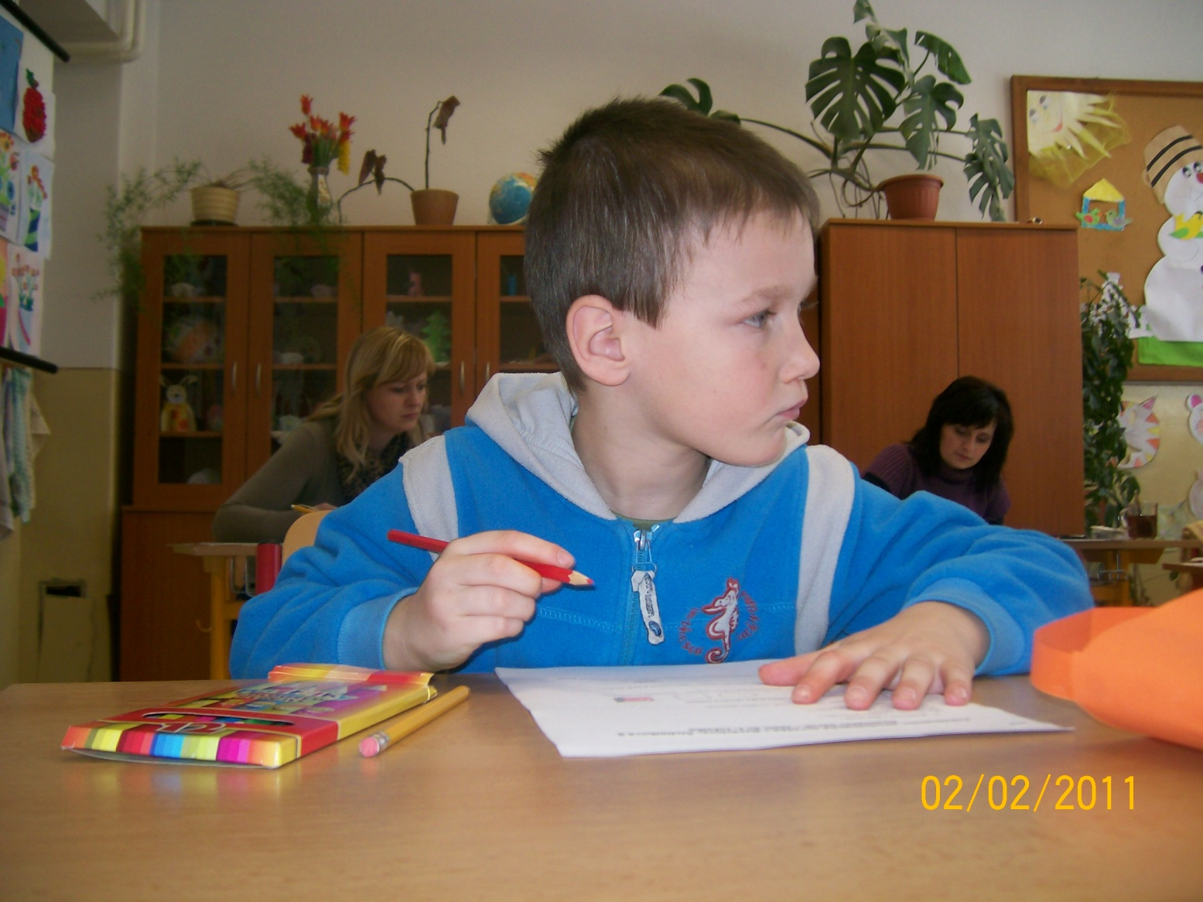

Slide 23
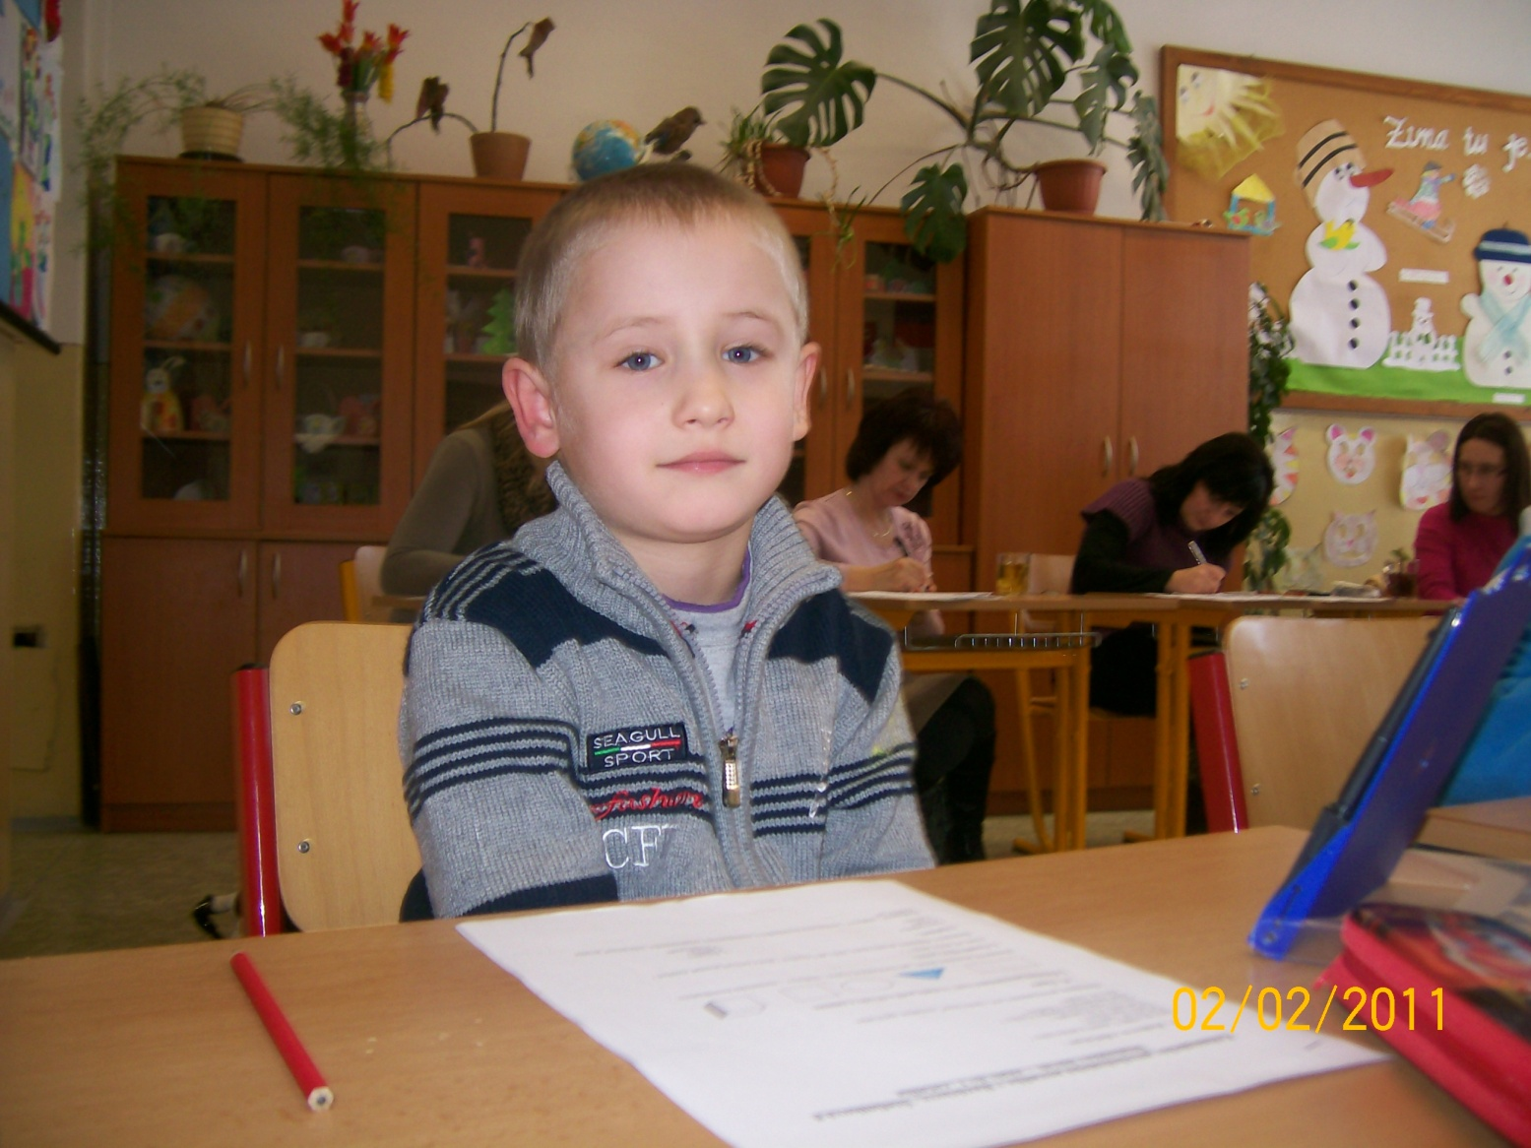

Slide 24
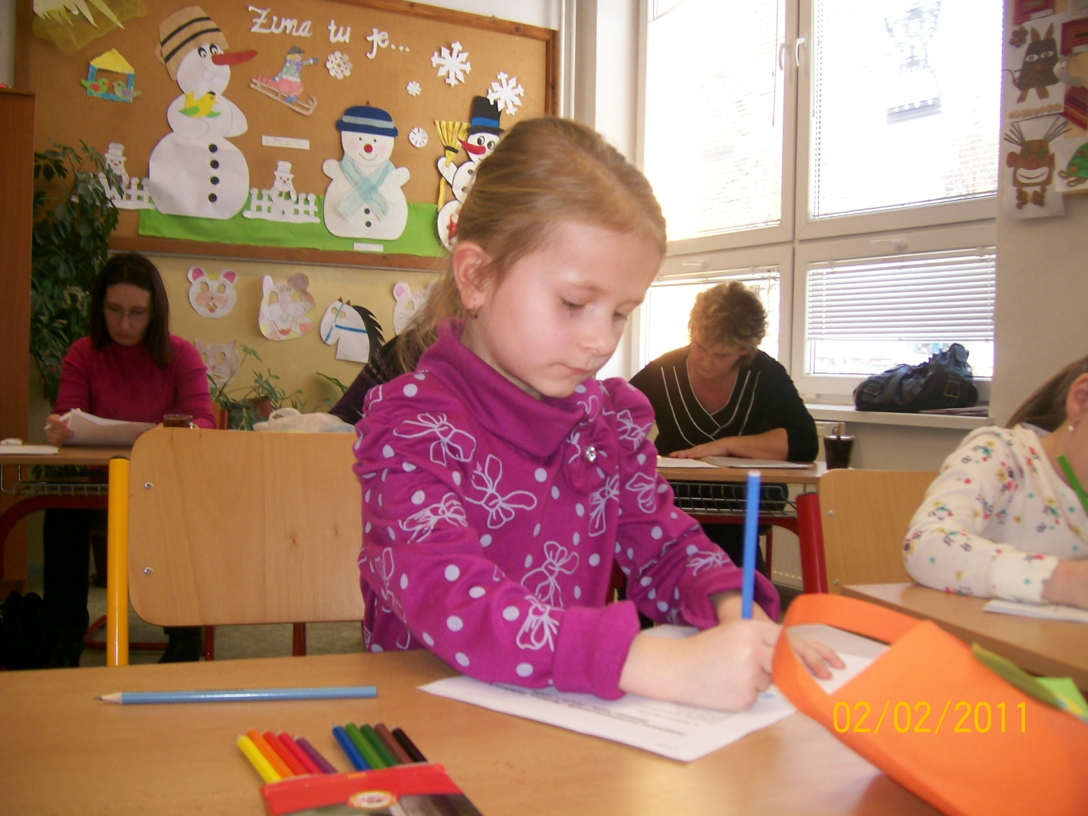

Slide 25
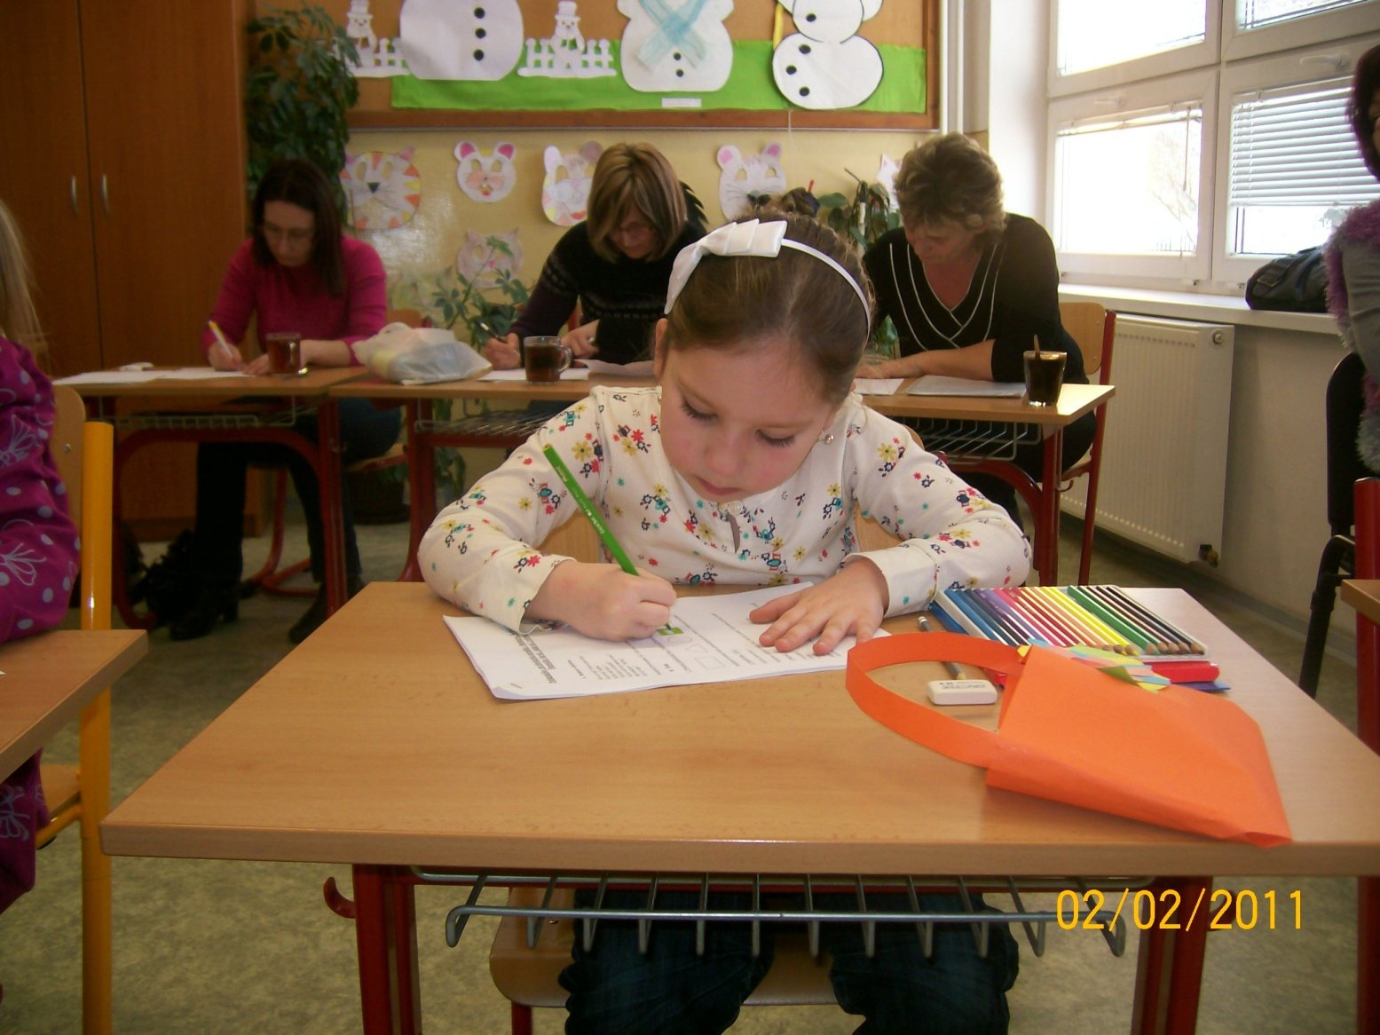

Slide 26
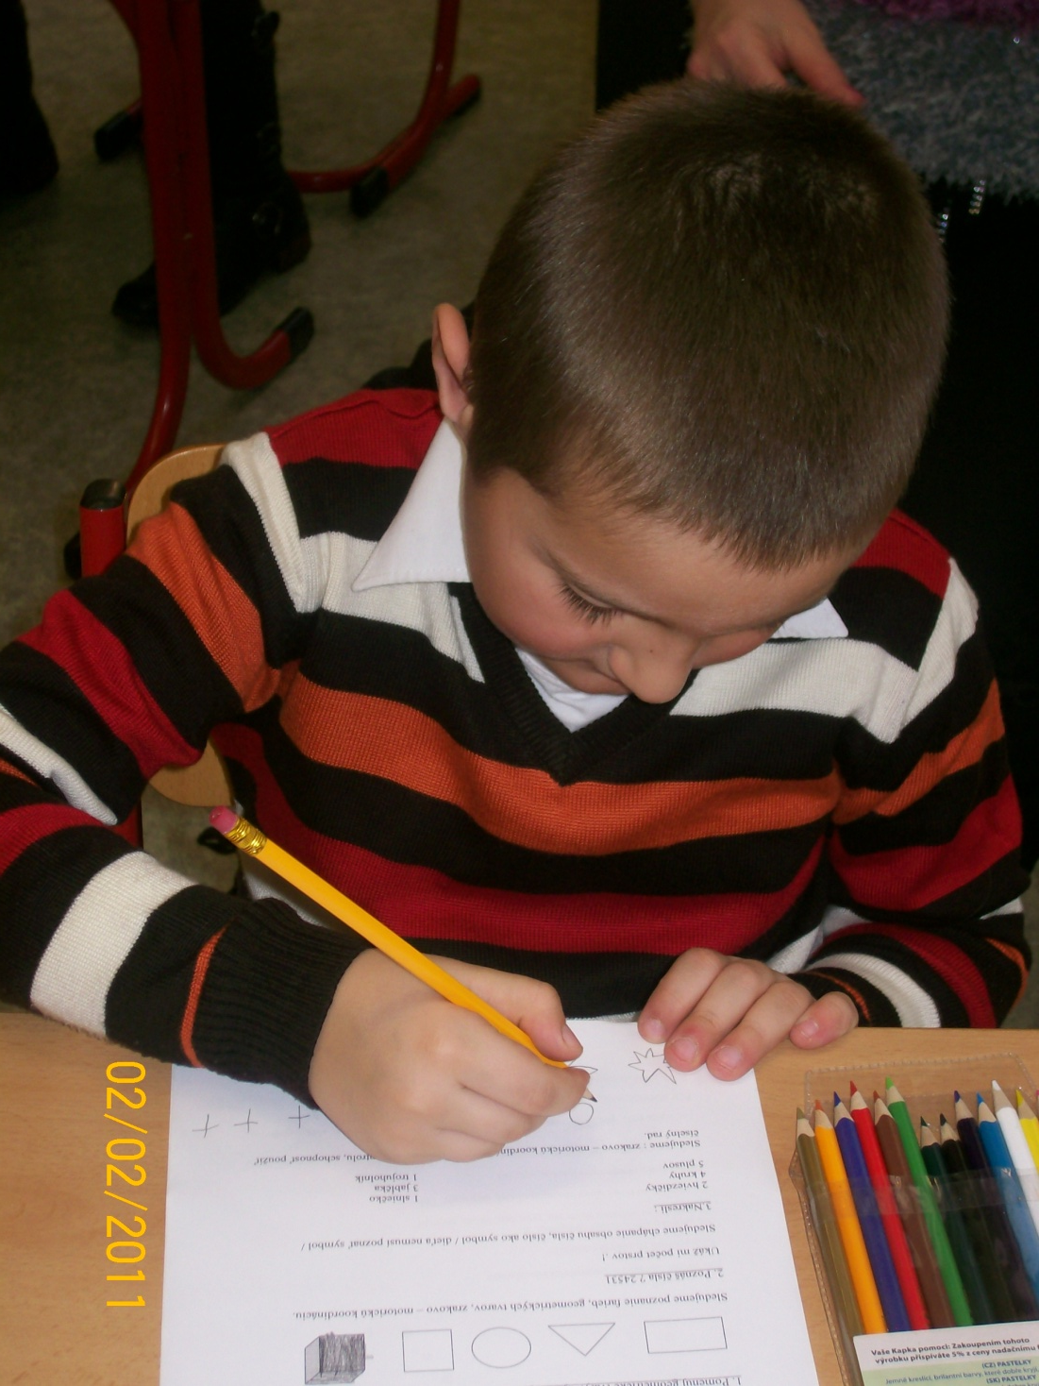

Slide 27
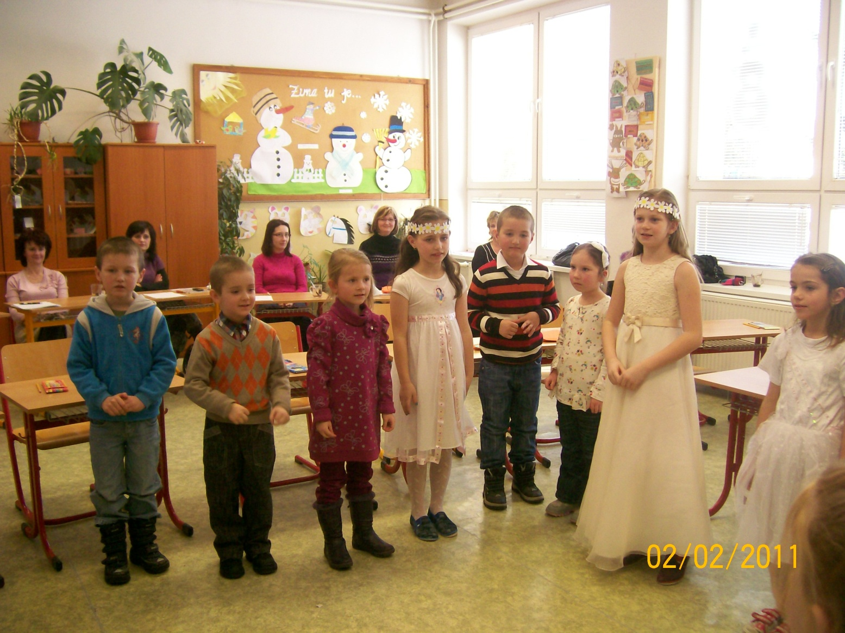

Slide 28
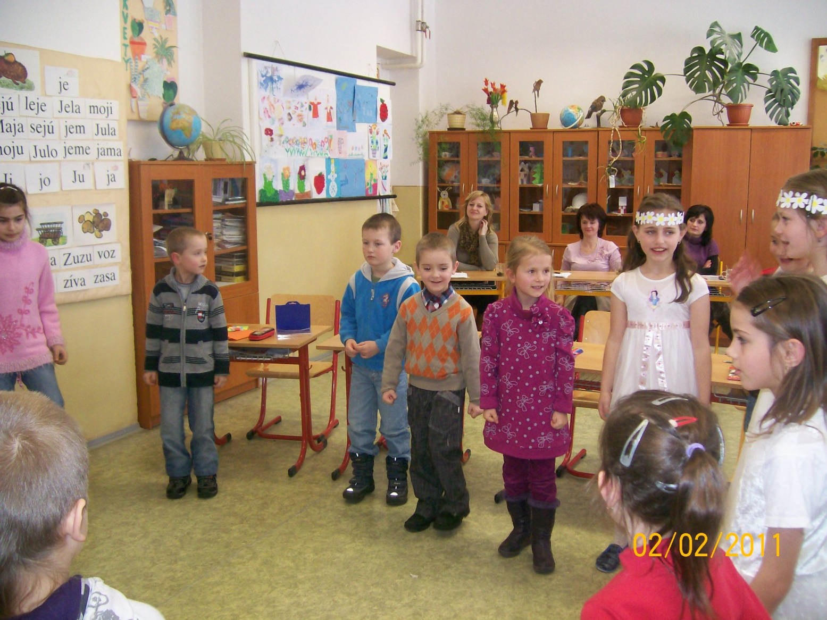

Slide 29
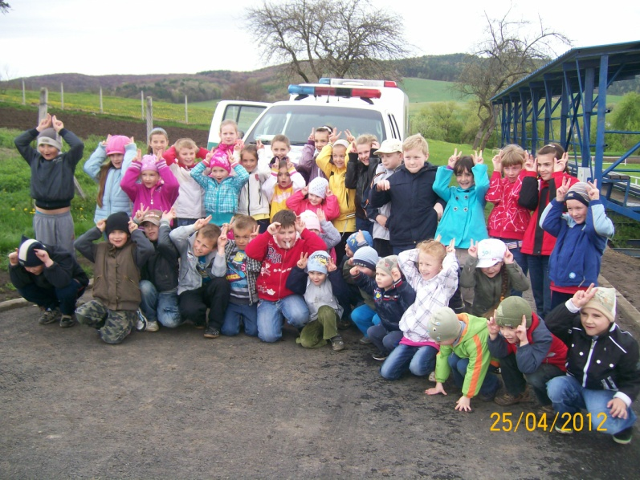
APRÍL
Beseda s členmi policajného zboru. Na miestnom futbalovom ihrisku sa dňa 25.4.2012 zišli všetci žiaci ZŠ a MŠ. Členovia policajného zboru im predstavili svoju prácu s cvičenými policajnými psami. Deti si mali možnosť vyskúšať ich uniformy a policajné pomôcky.

Slide 30
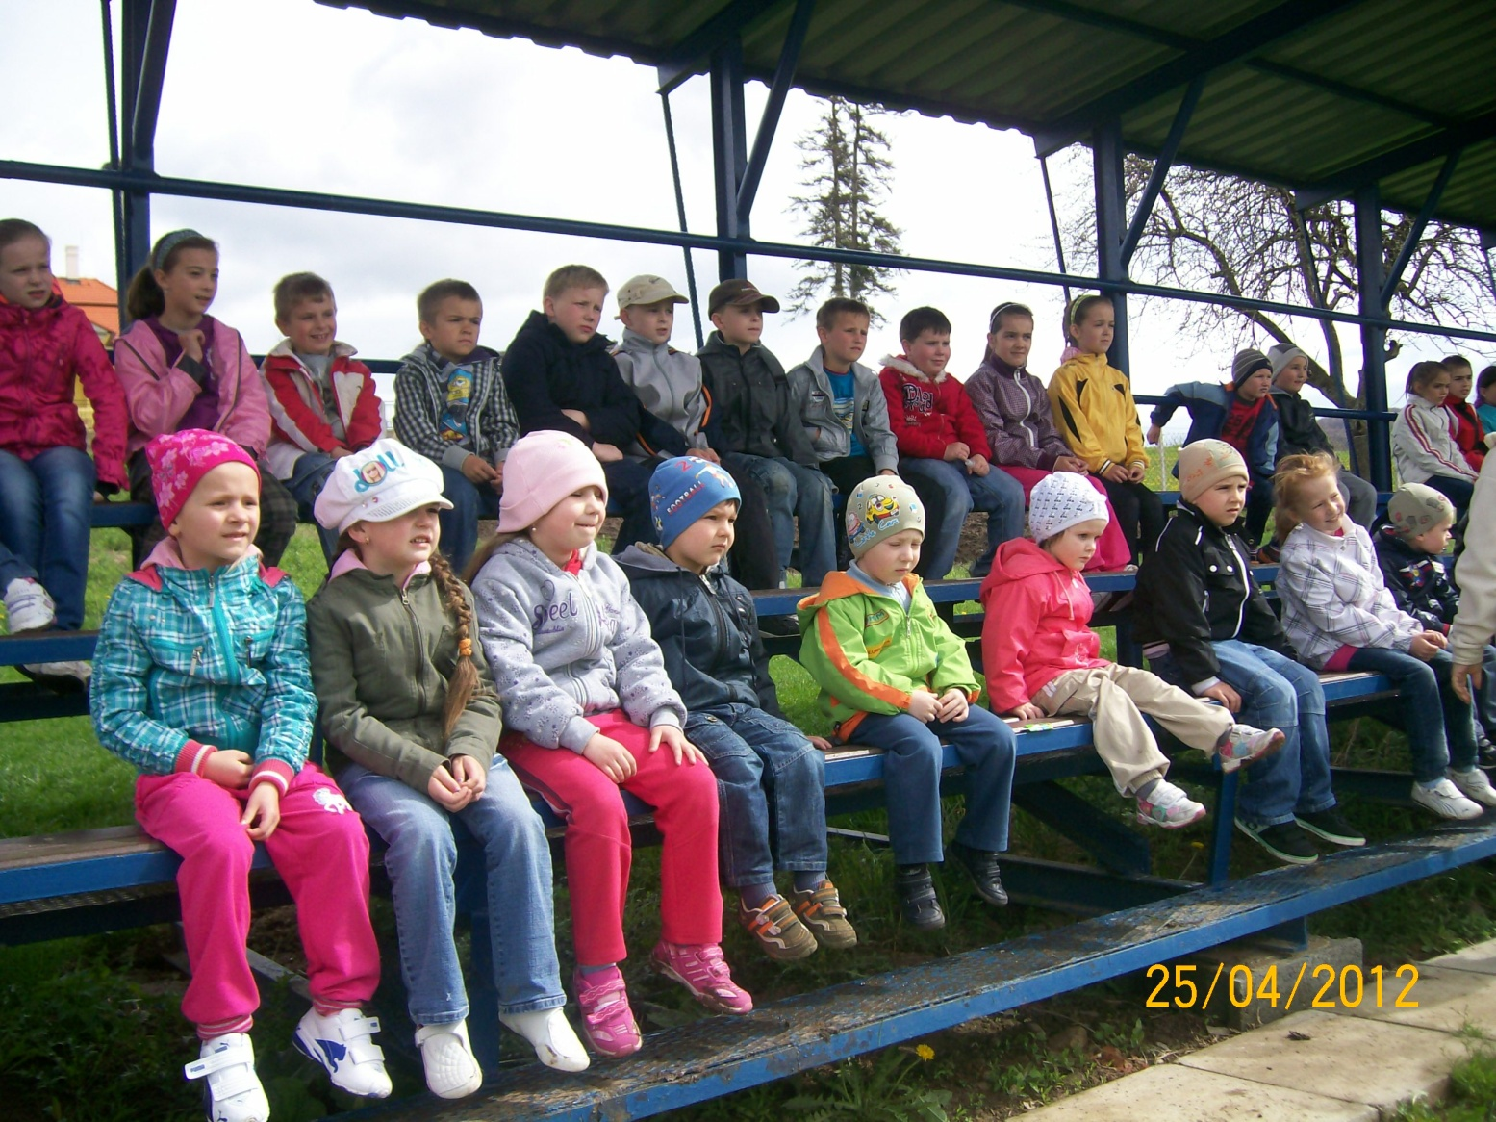

Slide 31
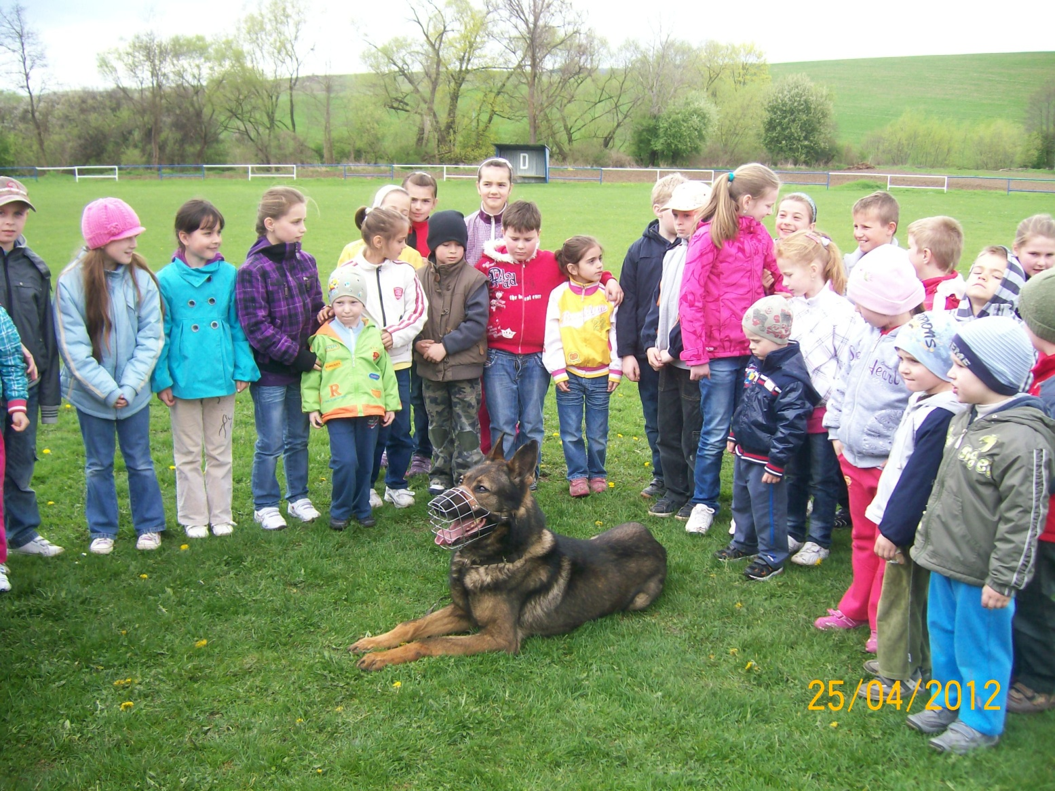

Slide 32
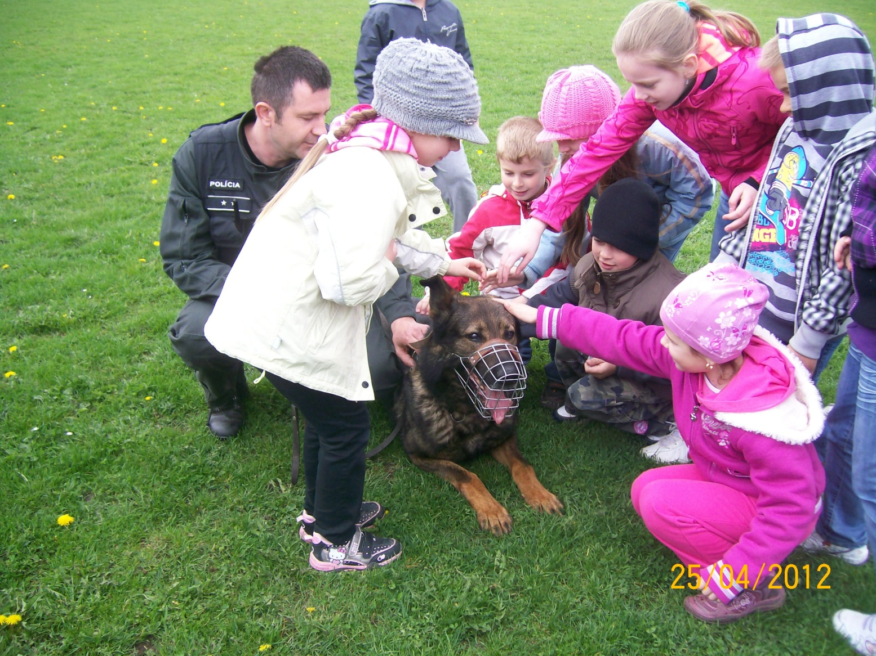

Slide 33
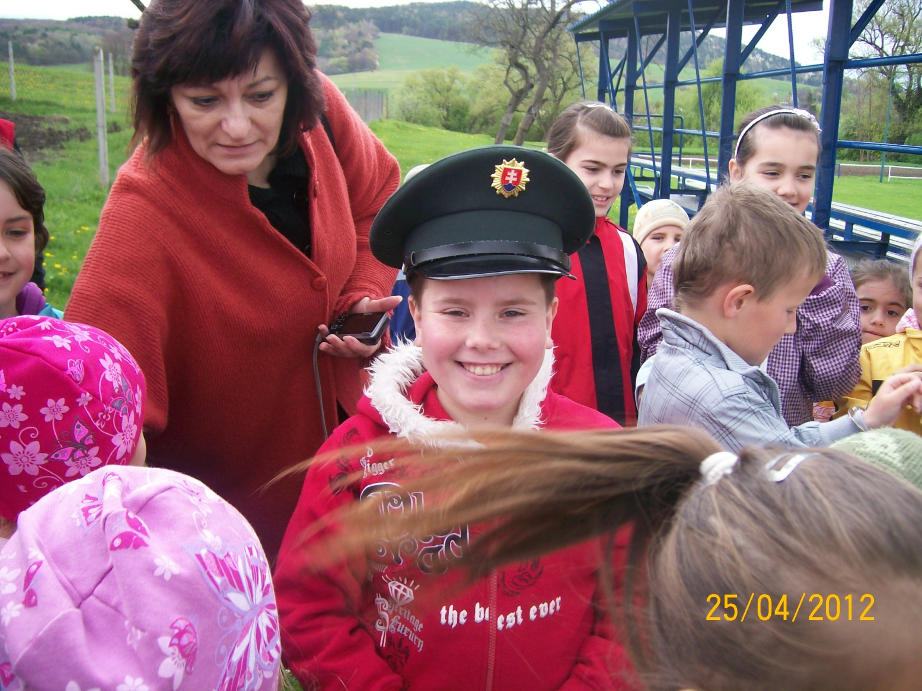

Slide 34
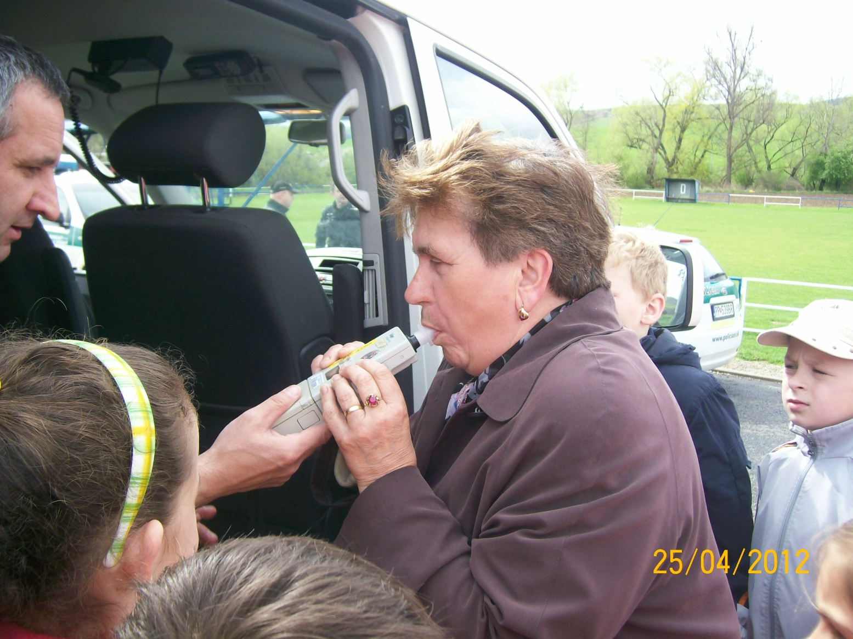

Slide 35
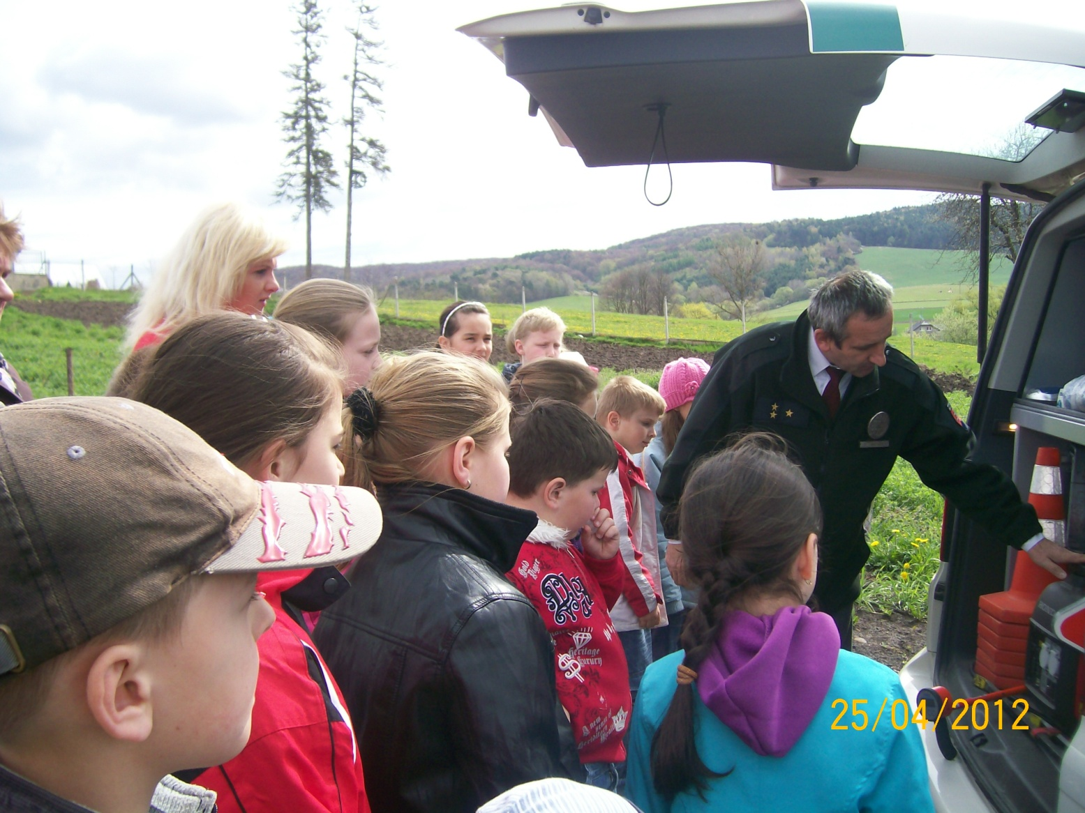

Slide 36
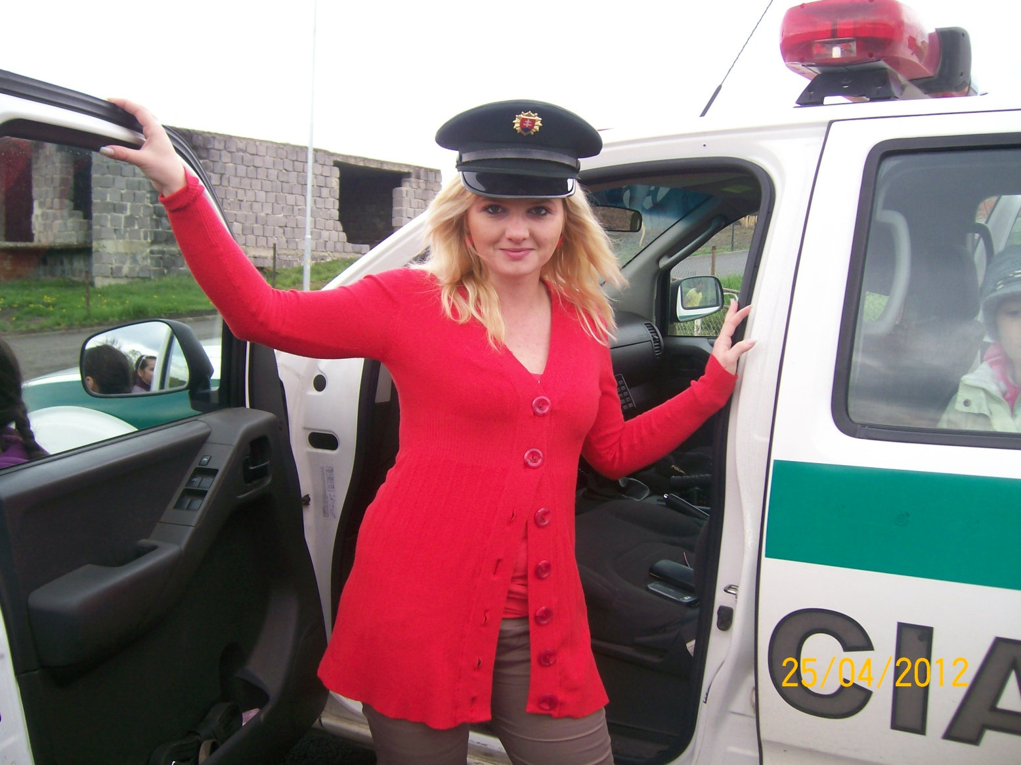

Slide 37
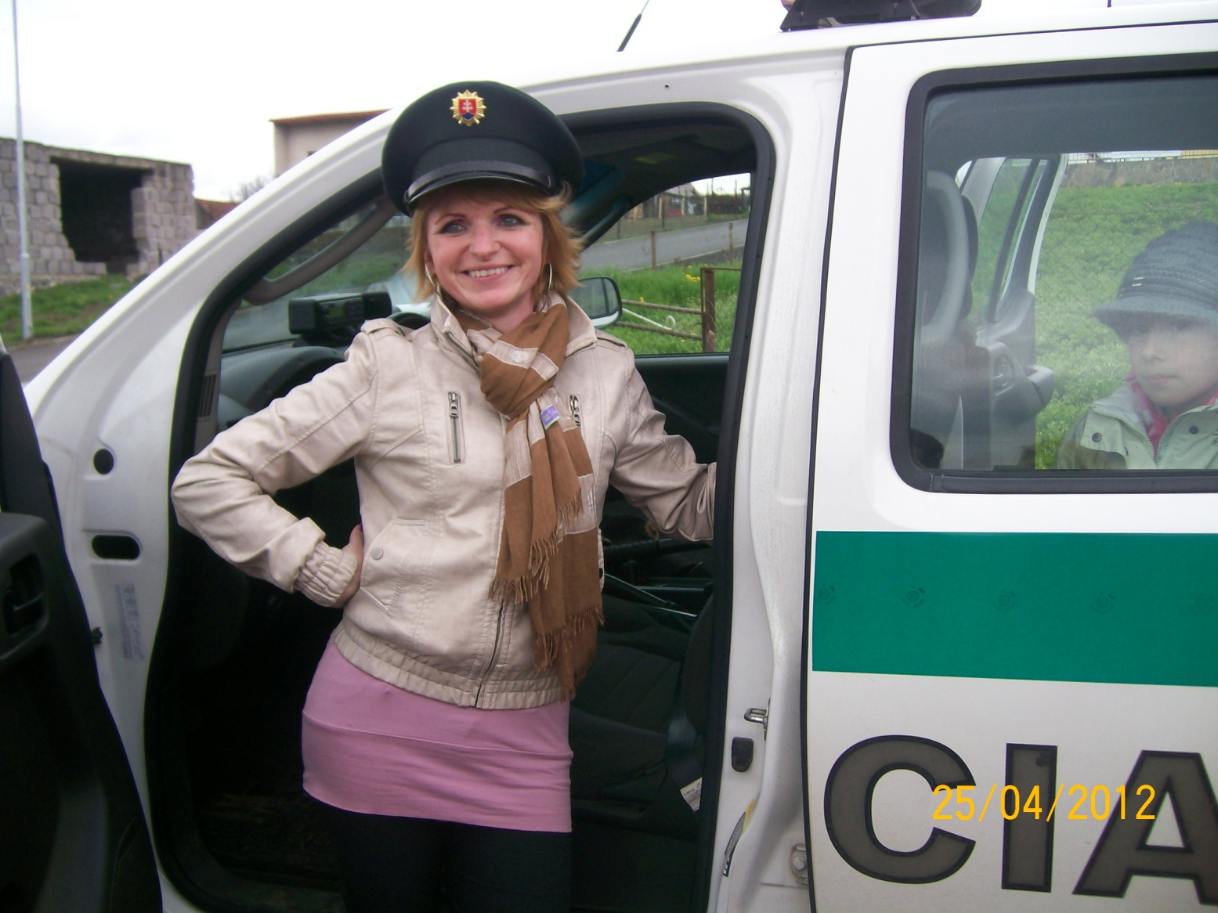

Slide 38
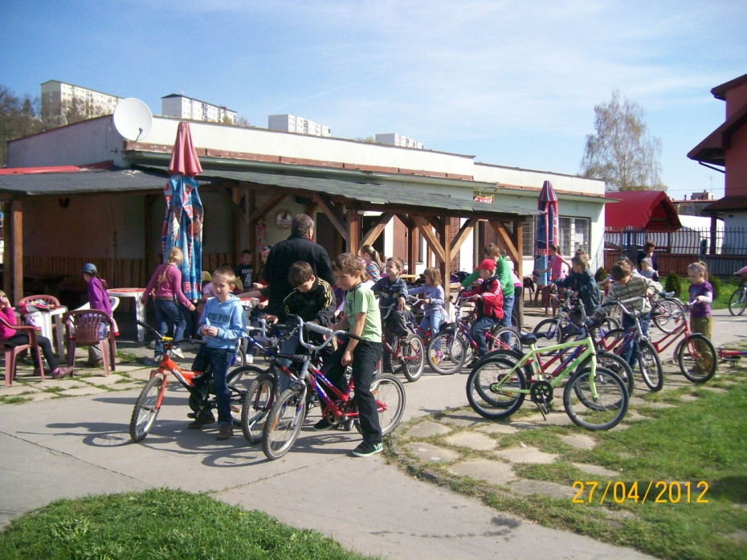
APRÍL
Dopravné ihrisko v Bardejove. Dňa 27.4.2012 sa naši žiaci zúčastnili dopravnej výchovy na dopravnom ihrisku v Bardejove. Pod vedením pána Baníka si zopakovali teóriu a zároveň ju uplatnili v praxi na bicykloch.

Slide 39


Slide 40
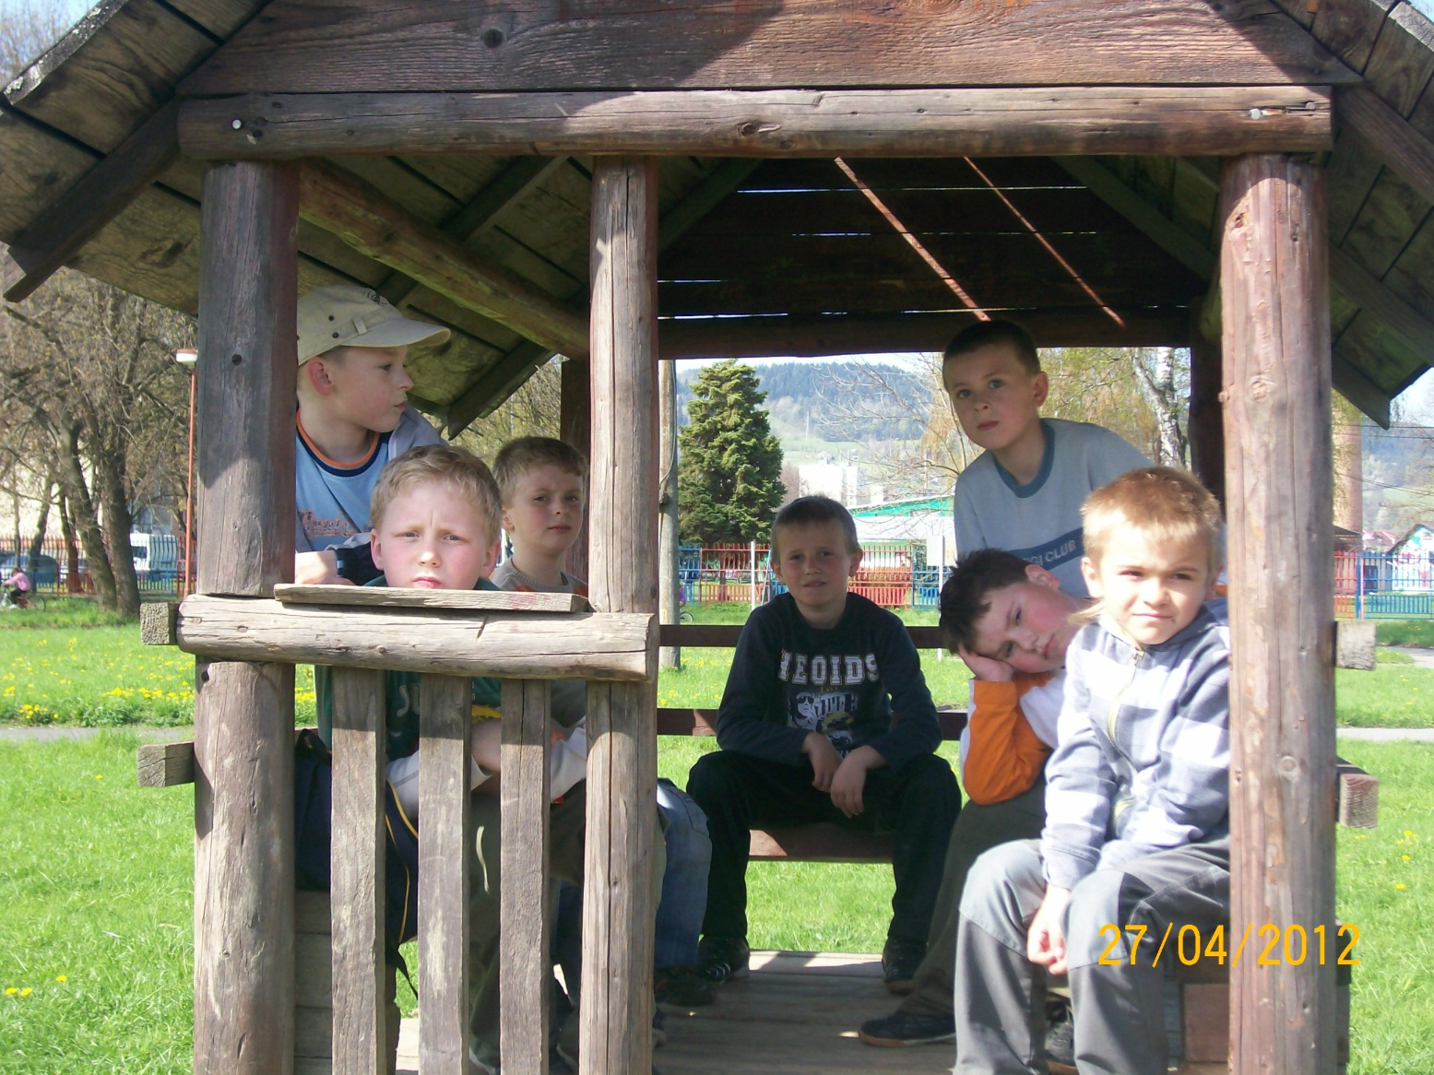

Slide 41
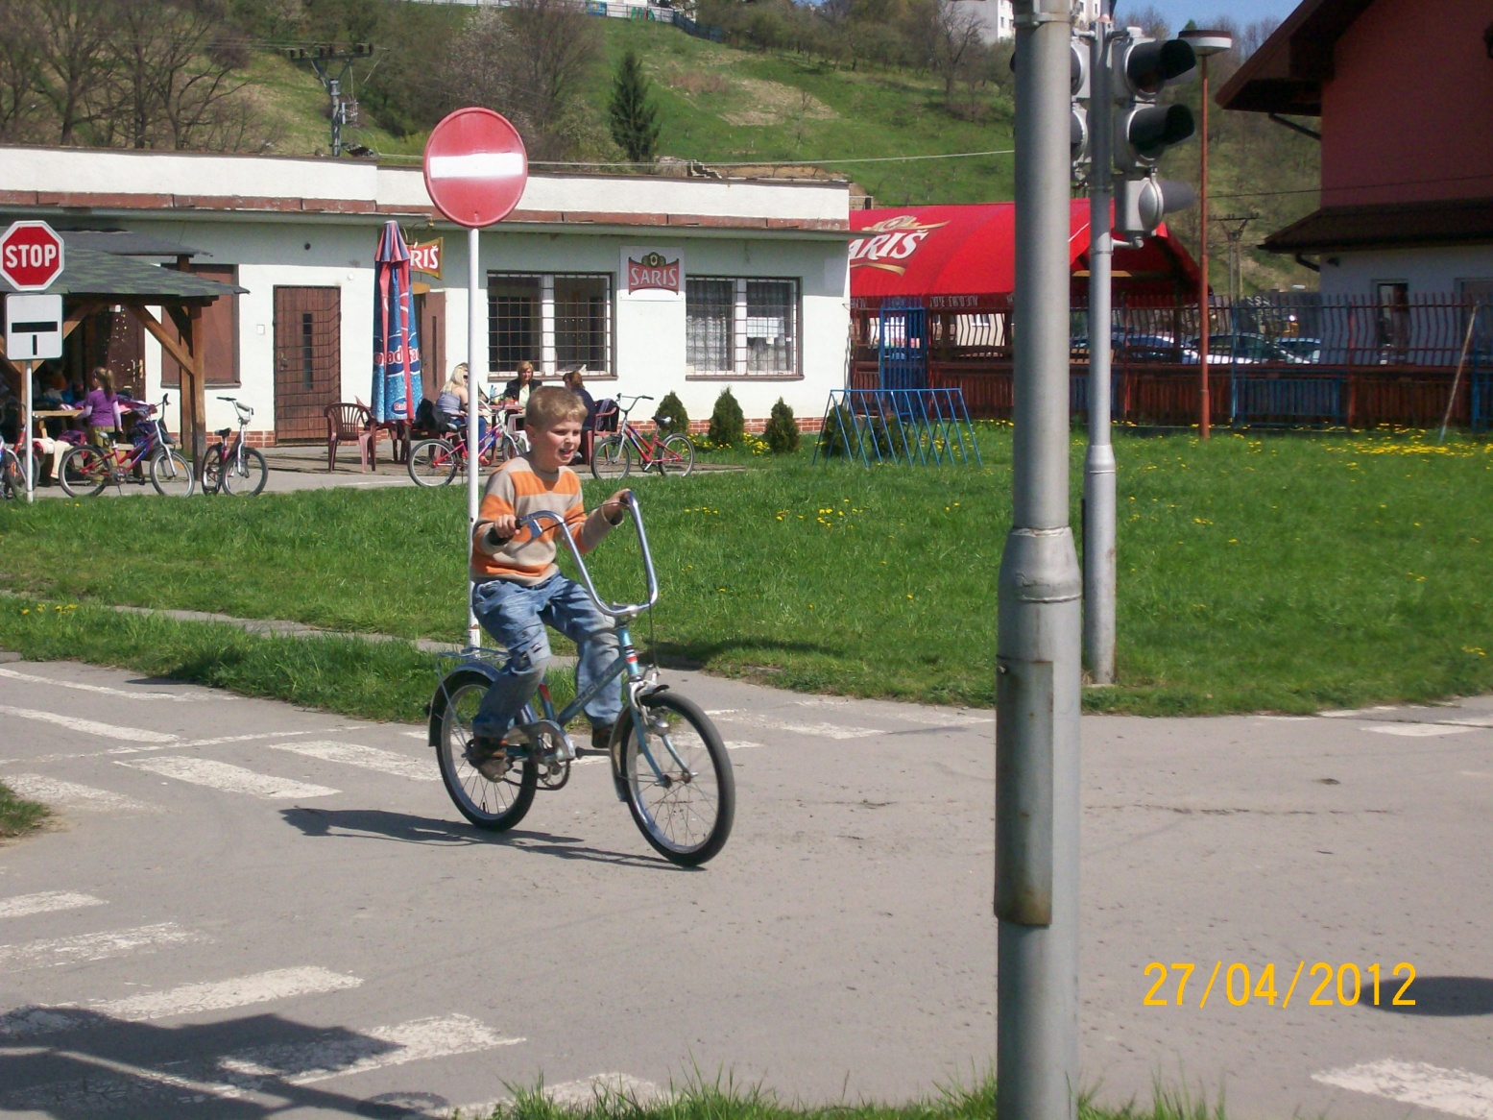

Slide 42
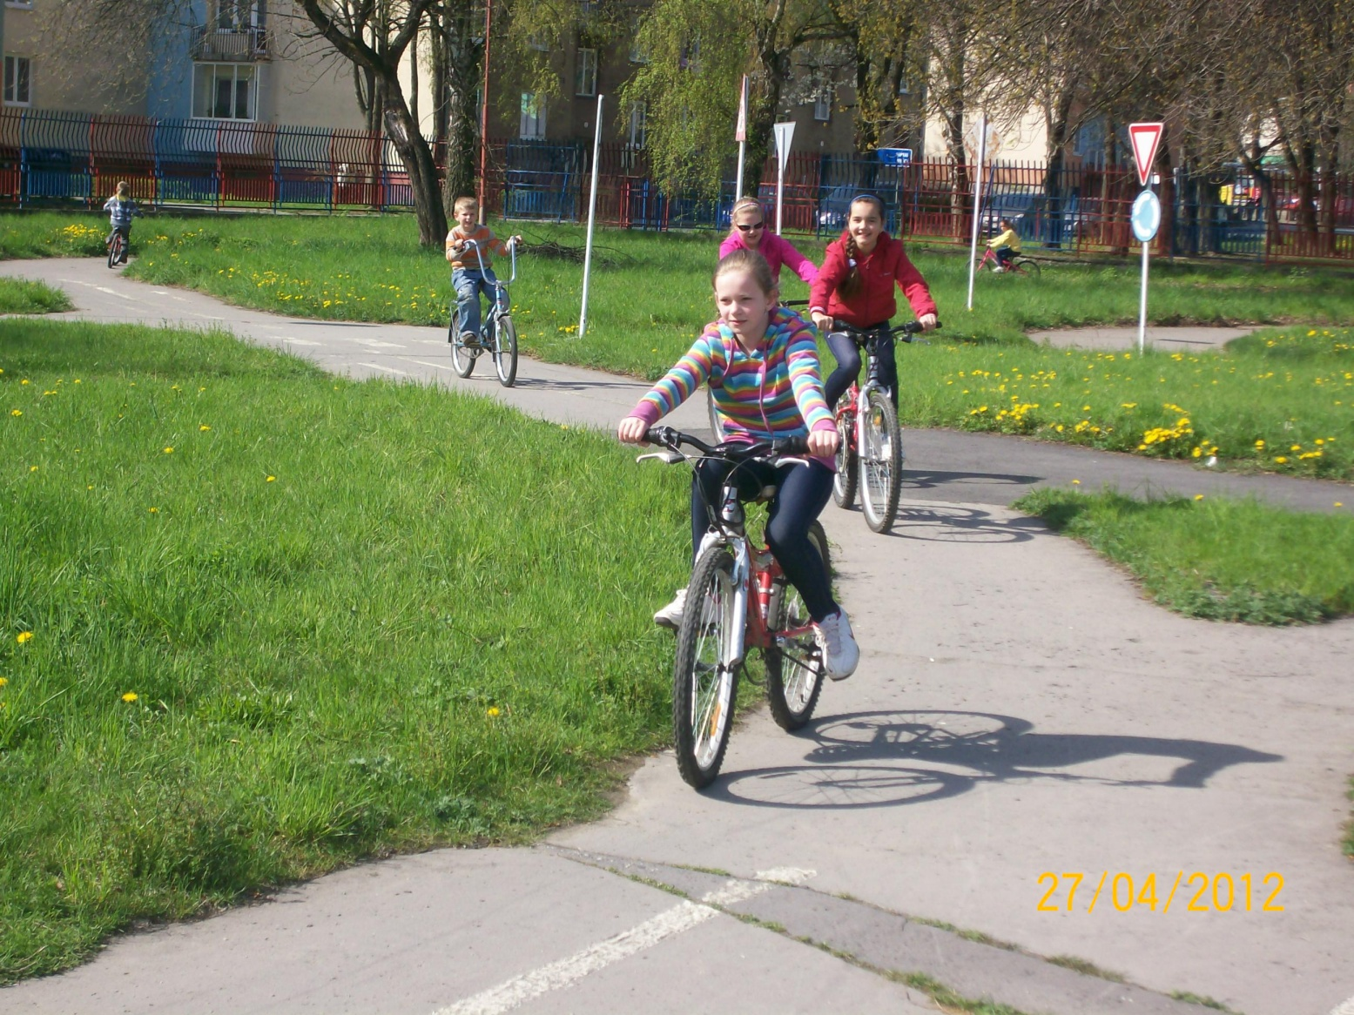

Slide 43
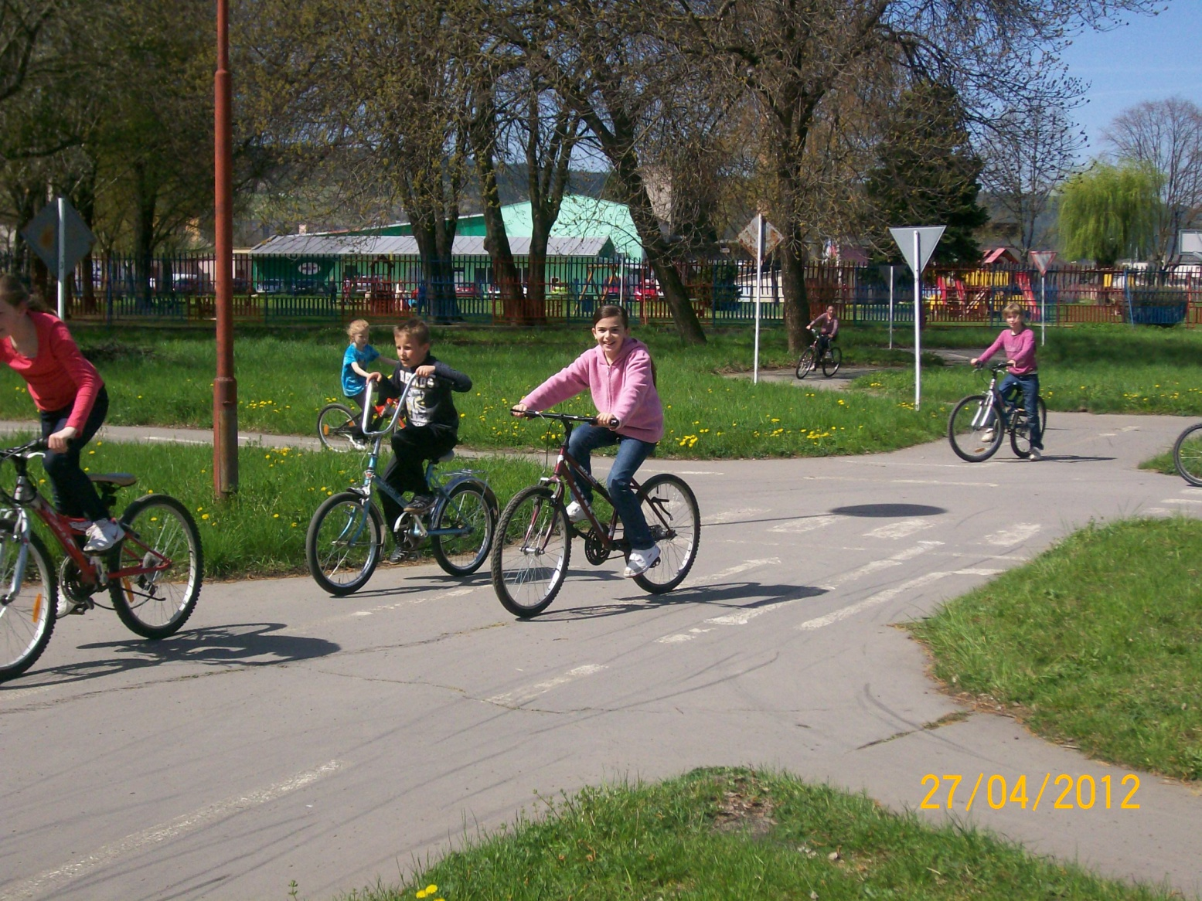

Slide 44
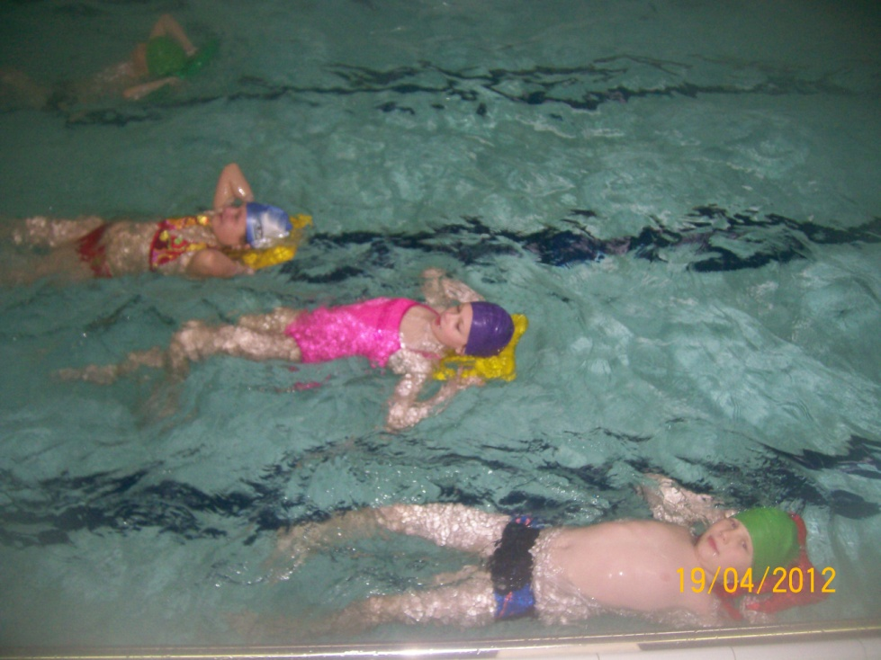
APRÍL
Plavecký výcvik. Tak ako každý rok ani v tomto školskom roku nechýbal plavecký výcvik. Zúčastnilo sa ho 8 žiakov, ktorí sa zdokonalili v plaveckých technikách a získali mokré vysvedčenie.

Slide 45
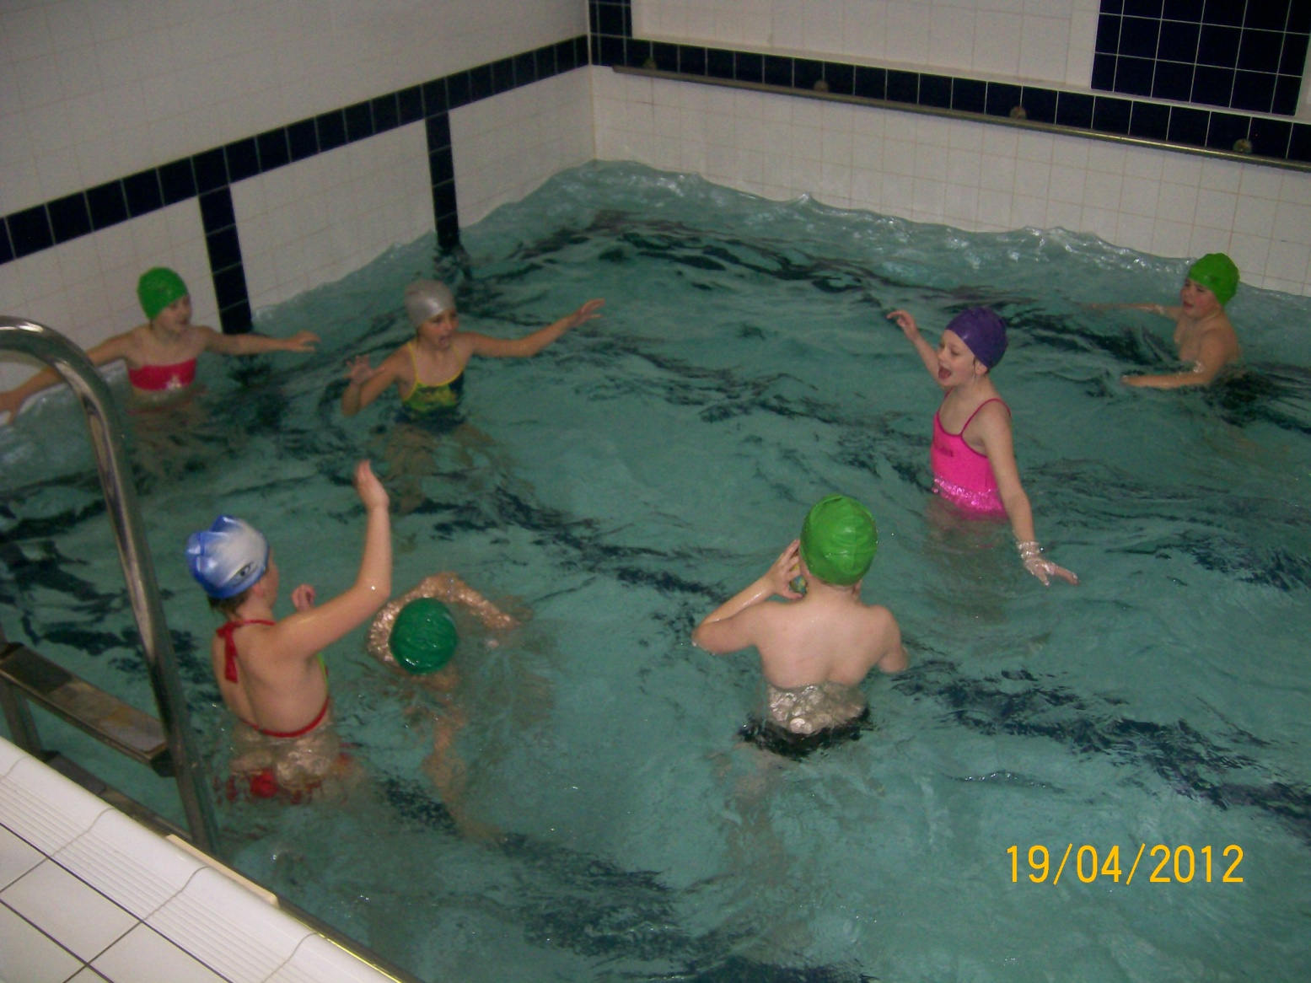

Slide 46
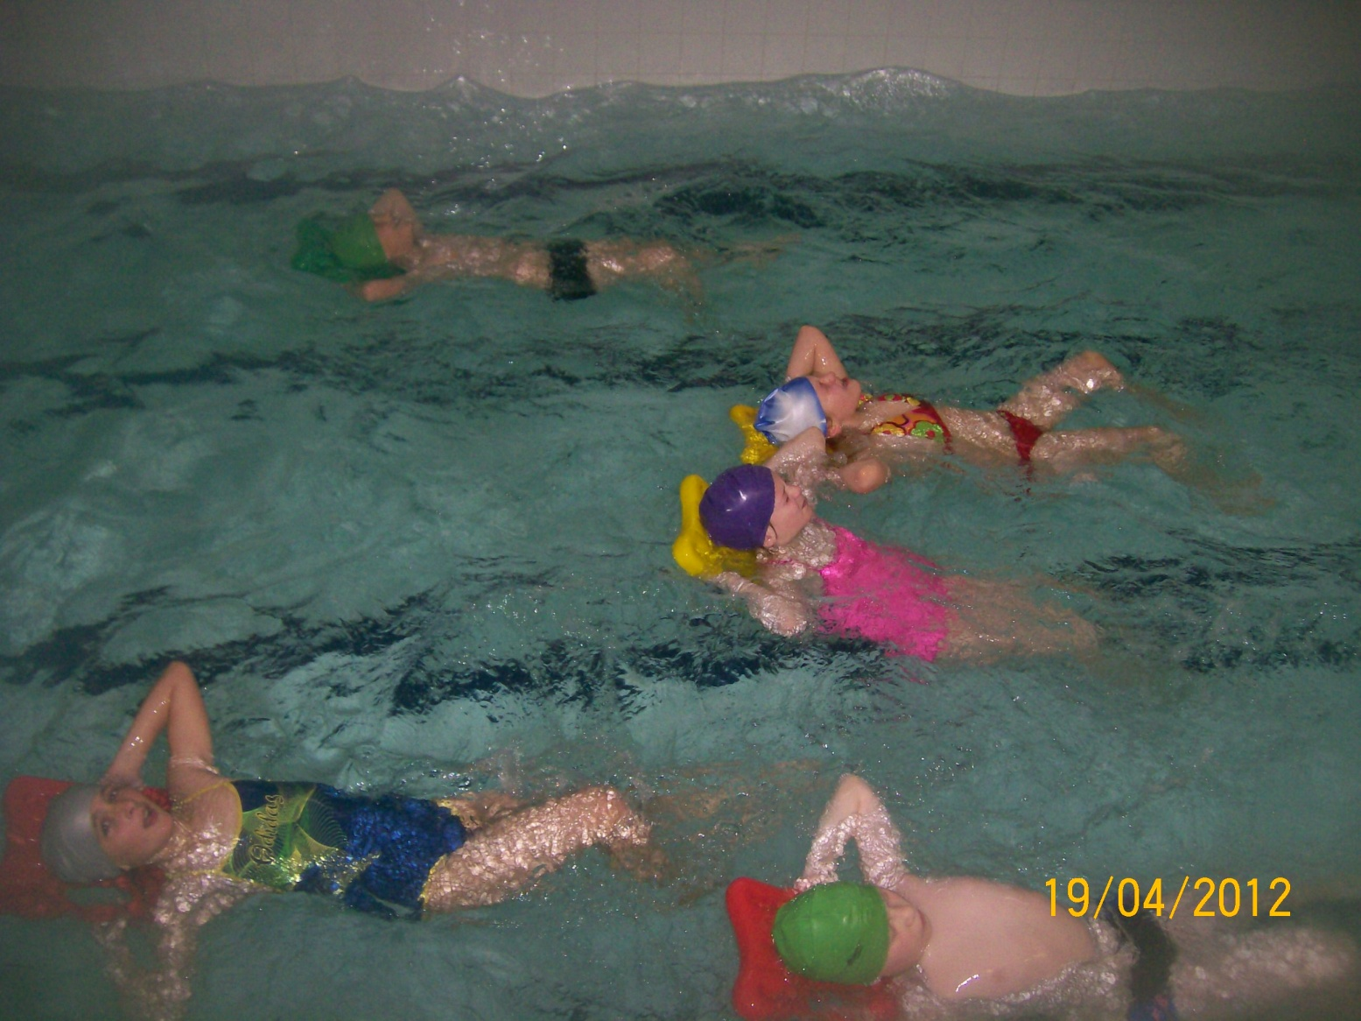

Slide 47
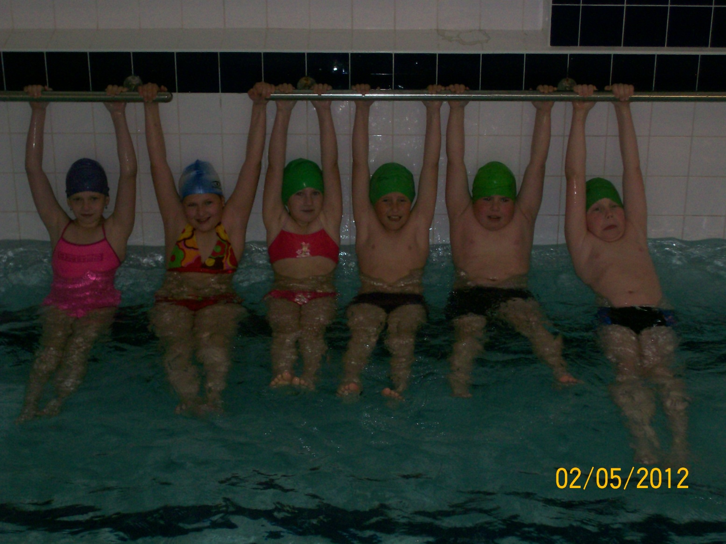

Slide 48
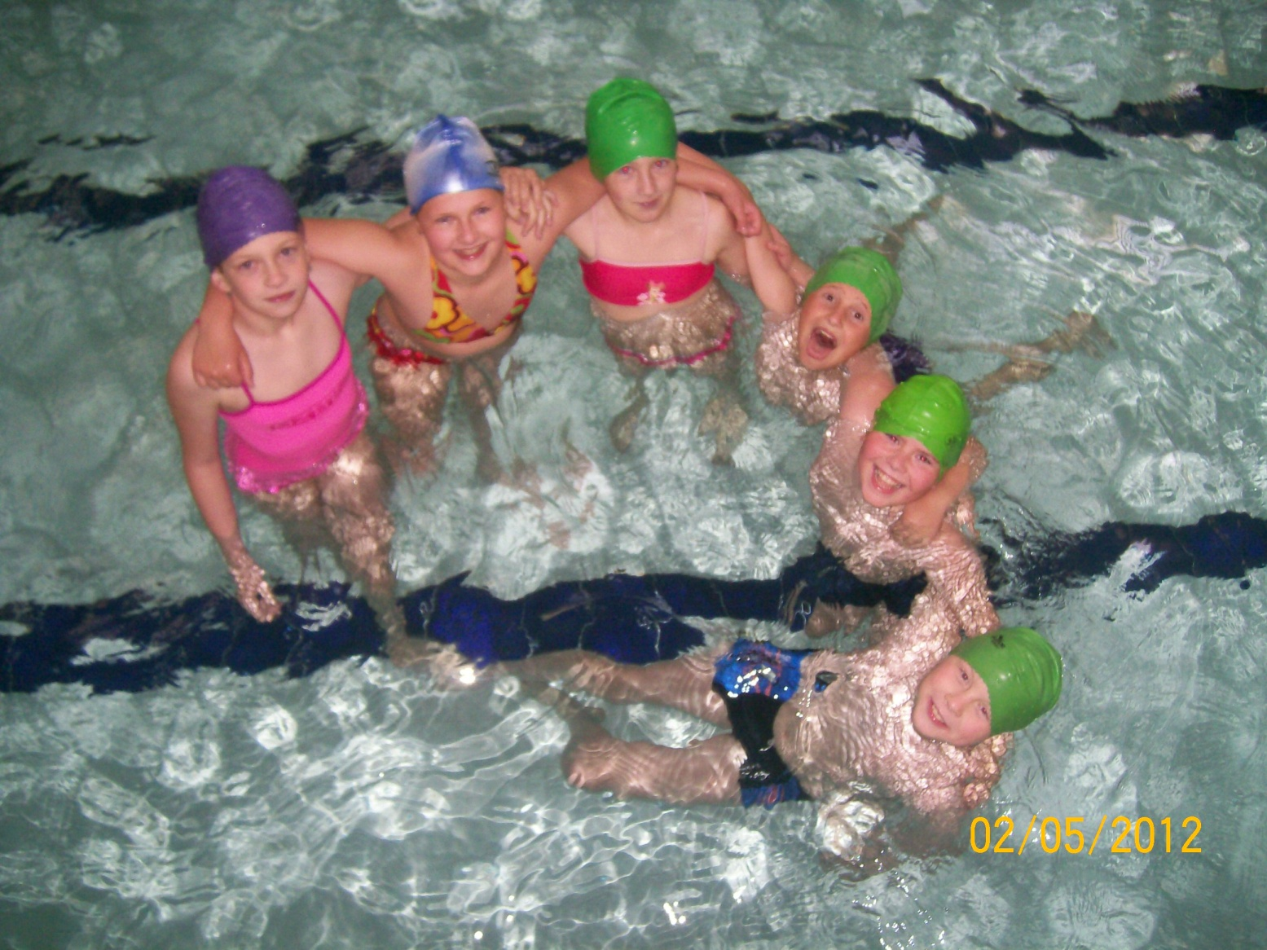

Slide 49
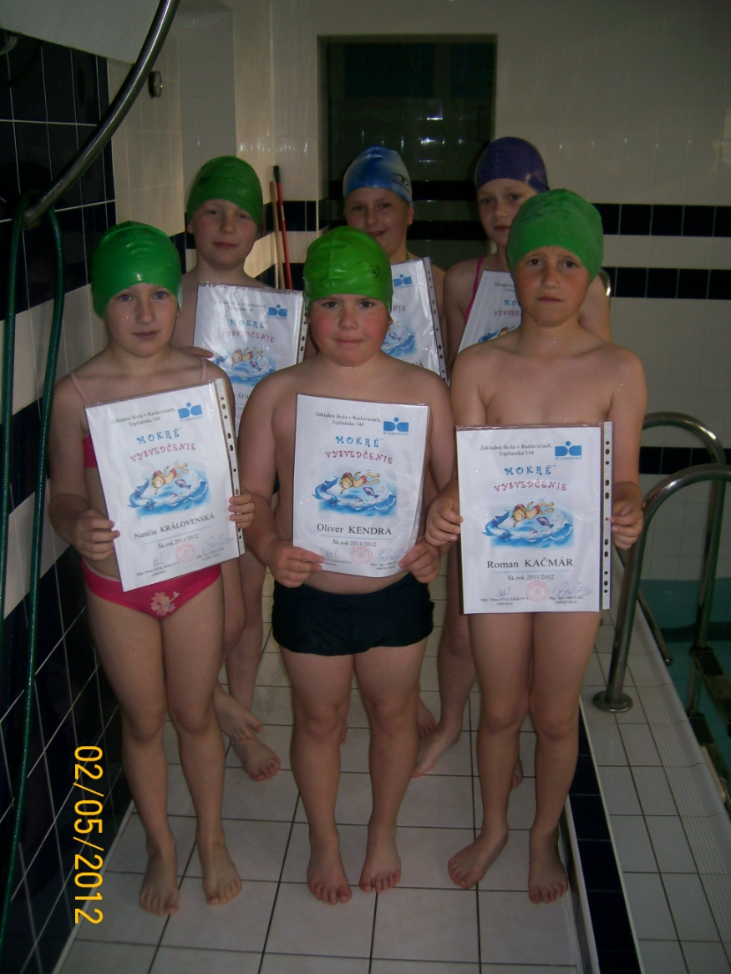

Slide 50
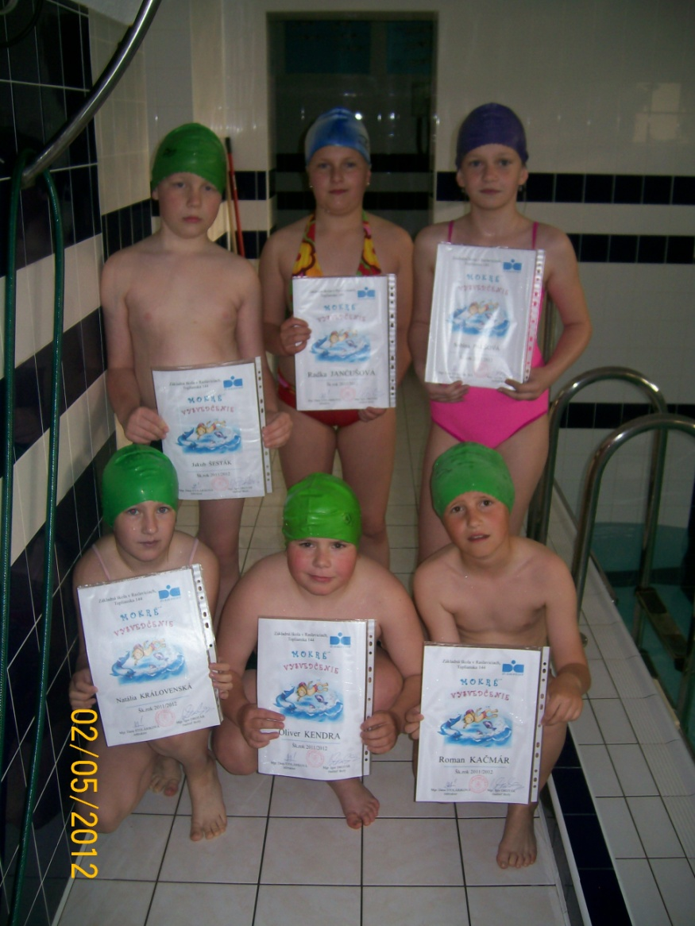

Slide 51
MÁJ
Divadlo Jonáša Záborského v Prešove predstavenie Tri prasiatka. Divadlo Jonáša Záborského a ich predstavenia nemôžu v našej škole chýbať. Aj tento rok sme boli na predstavenie Tri prasiatka,hosťujúceho divadla z Košíc.

Slide 52
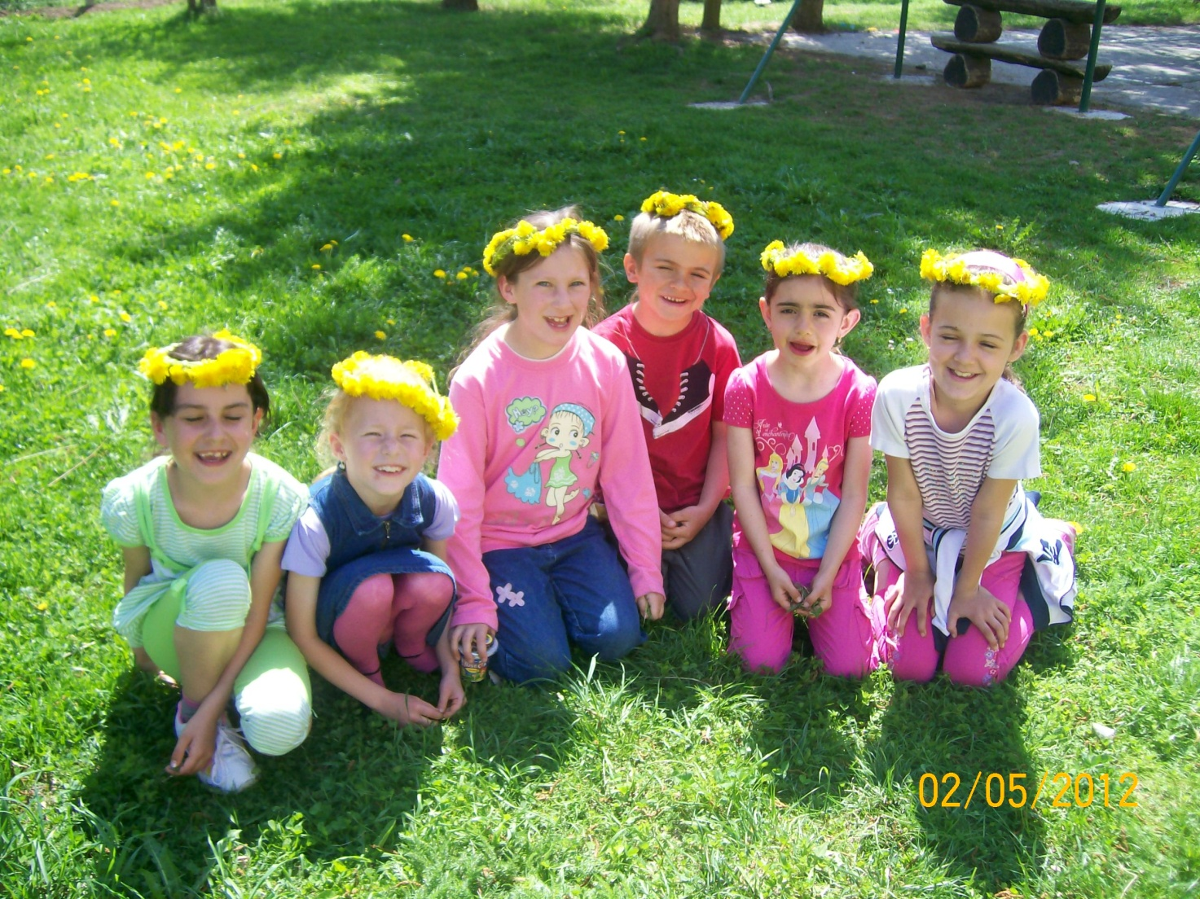
MÁJ
Vijeme veniec, vijeme ...

Slide 53
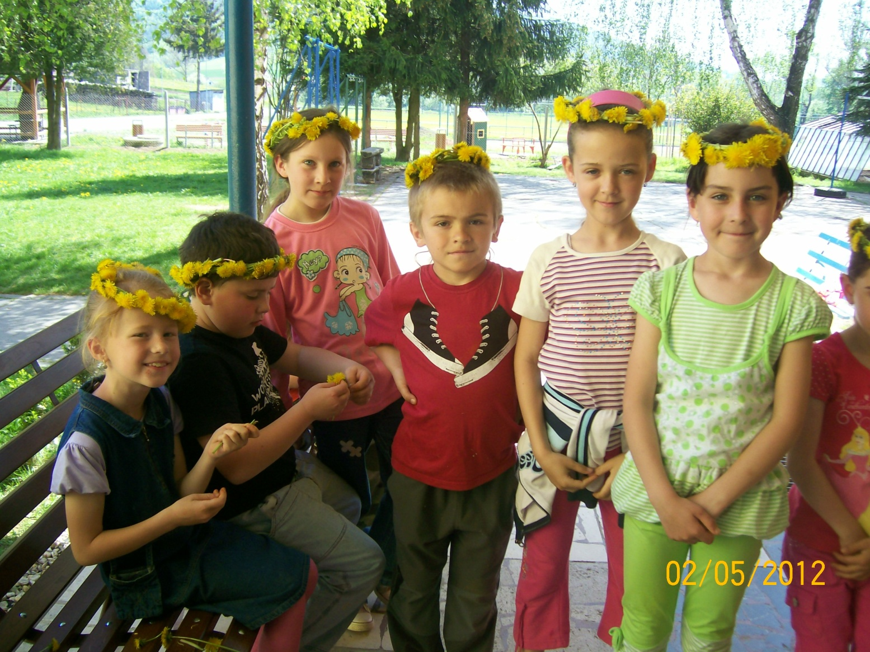

Slide 54
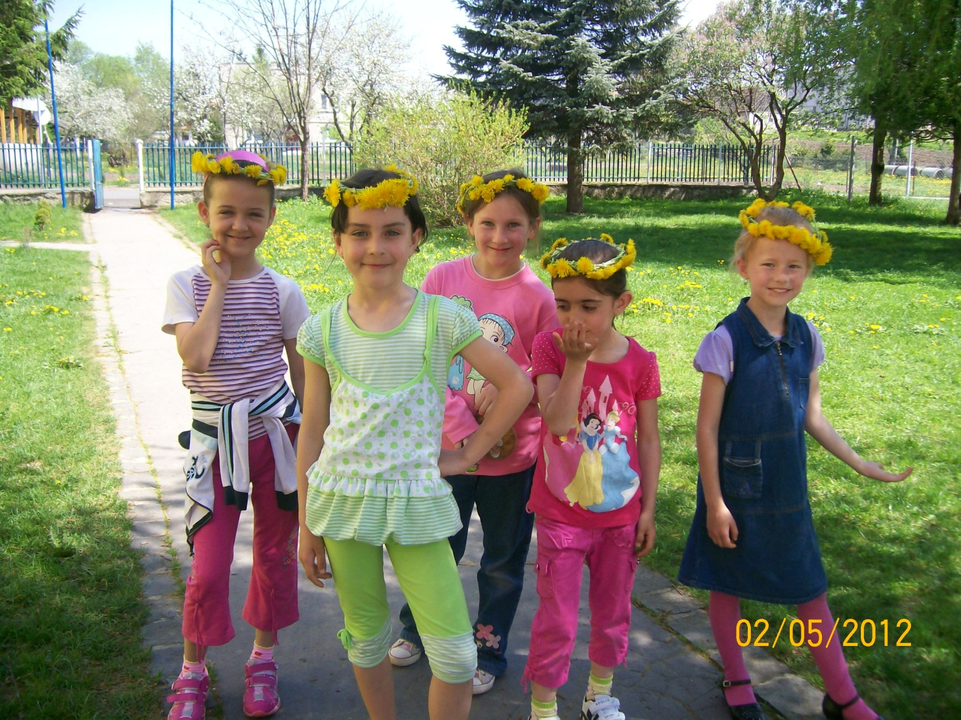

Slide 55
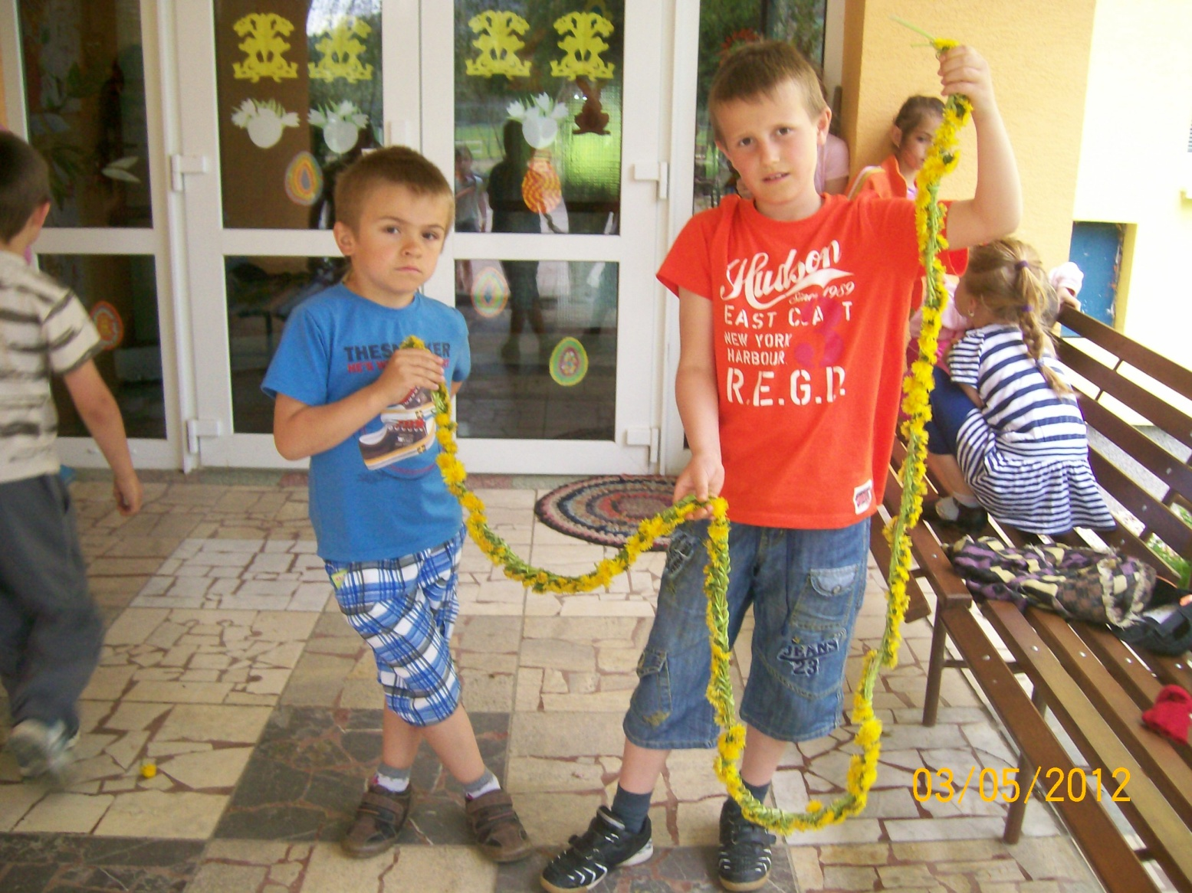

Slide 56


Slide 57

MÁJ
Živánska v altánku pri škole.

Slide 58


Slide 59


Slide 60


Slide 61


Slide 62

JÚN
Medzinárodný deň detí v ZŠ Koprivnica

Slide 63


Slide 64


Slide 65


Slide 66


Slide 67


Slide 68

JÚN
Školský výlet Stará Ľubovňa.

Slide 69


Slide 70


Slide 71


Slide 72


Slide 73


Slide 74


Slide 75


Slide 76


Slide 77


Slide 78


Slide 79

JÚN
Noc v škole sa u nás stalo tradíciou, na ktorú sa naše deti veľmi tešia. Po spoločnej opekačke a hrách si majú možnosť sami ustlať v nových alebo starých priestoroch školy, pozerať rozprávku, a nad ránom po dlhých debatách tvrdo zaspať.

Slide 80


Slide 81


Slide 82


Slide 83


Slide 84


Slide 85


Slide 86

JÚn
Rozlúčka so štvrtákmi. Po dlhom školskom roku, po uzavretí známok a ohodnotení výsledkov našich žiakov prichádzajú na rad naši štvrtáci. Na deň rozlúčky sa tešia celý rok, aj keď potom by sa často krát vrátili späť. No žiaľ .... Čas uteká.

Slide 87


Slide 88


Slide 89


Slide 90


Slide 91


Slide 92


Slide 93


Slide 94


Slide 95
A je tu koniec Školského roka
Uvidíme sa
v ďalšom školskom roku 2012/2013
AHOJ

